Slide 1
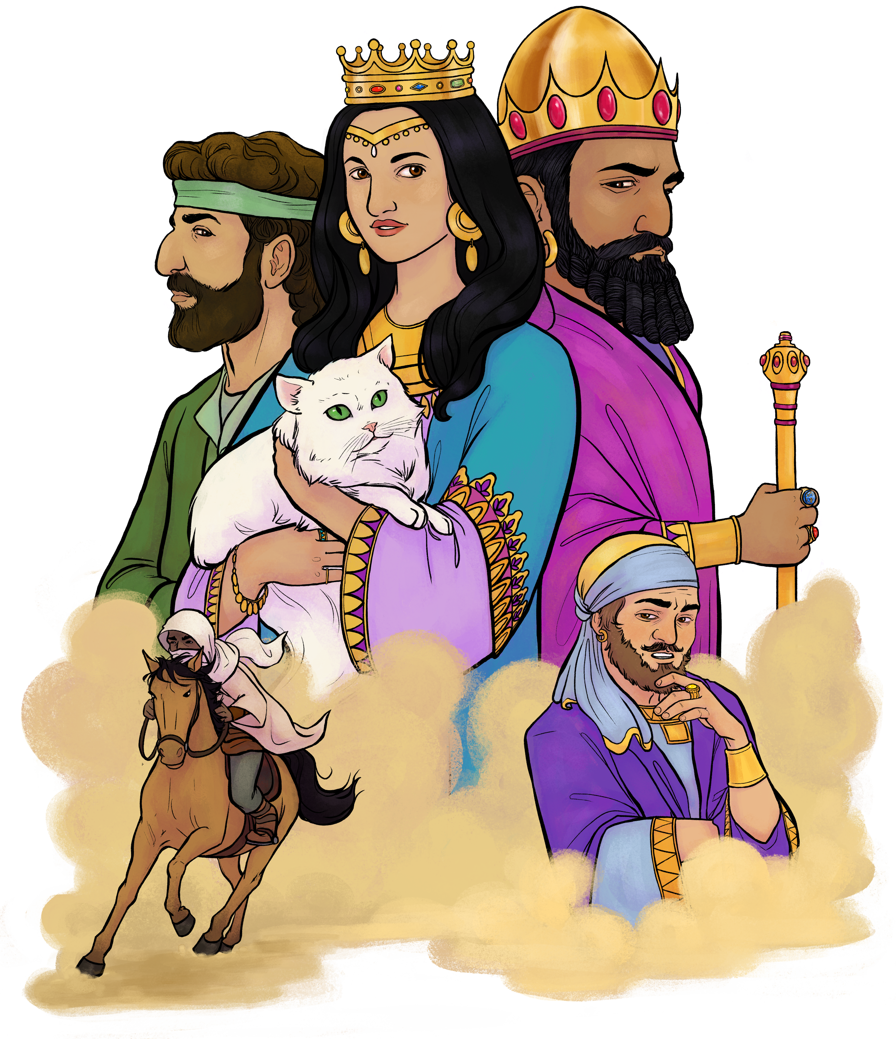
In order to view these slides correctly, you will need to download and install the following typefaces:
Montserrat: https://fonts.google.com/specimen/Montserrat
Oswald: https://fonts.google.com/specimen/Oswald
Raleway: https://fonts.google.com/specimen/Raleway
Lora: https://fonts.google.com/specimen/Lora
© 2024 Child Evangelism Fellowship of Europe. All rights reserved.
Notes:
In order to view these slides correctly, you will need to download and install the following typefaces:
Montserrat: https://fonts.google.com/specimen/Montserrat
Oswald: https://fonts.google.com/specimen/Oswald
Raleway: https://fonts.google.com/specimen/Raleway
Lora: https://fonts.google.com/specimen/Lora

Slide 2
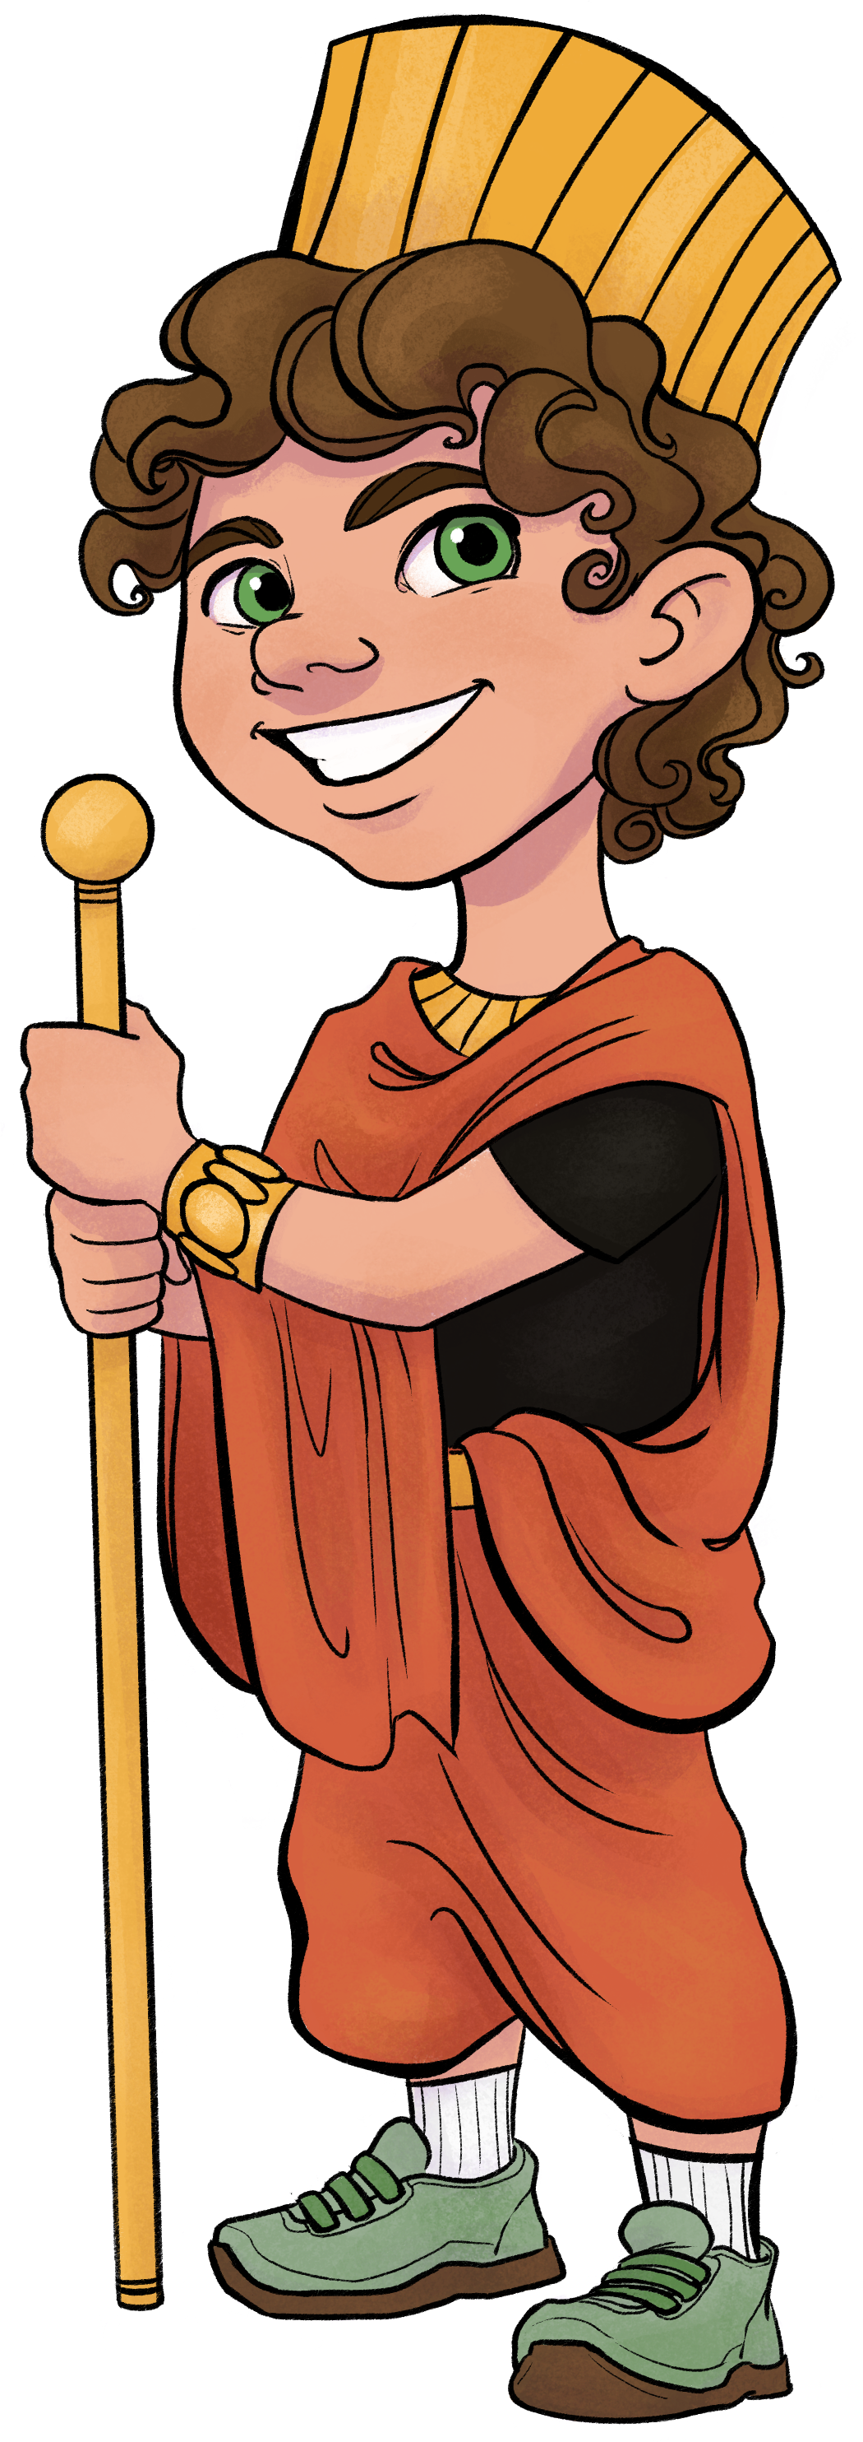
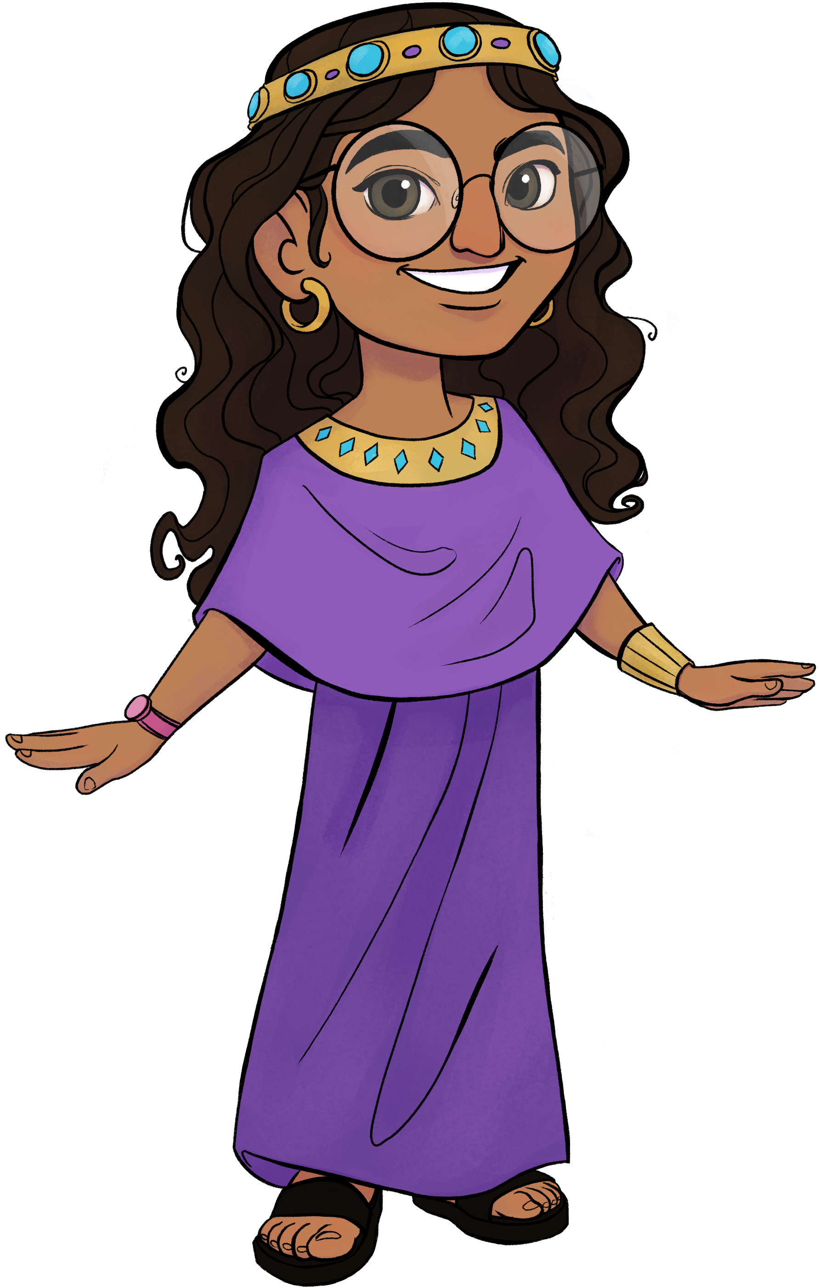
Sceneta zilei
cu
&
AMIR
YASMINA
© 2024 Child Evangelism Fellowship of Europe. All rights reserved.

Slide 3
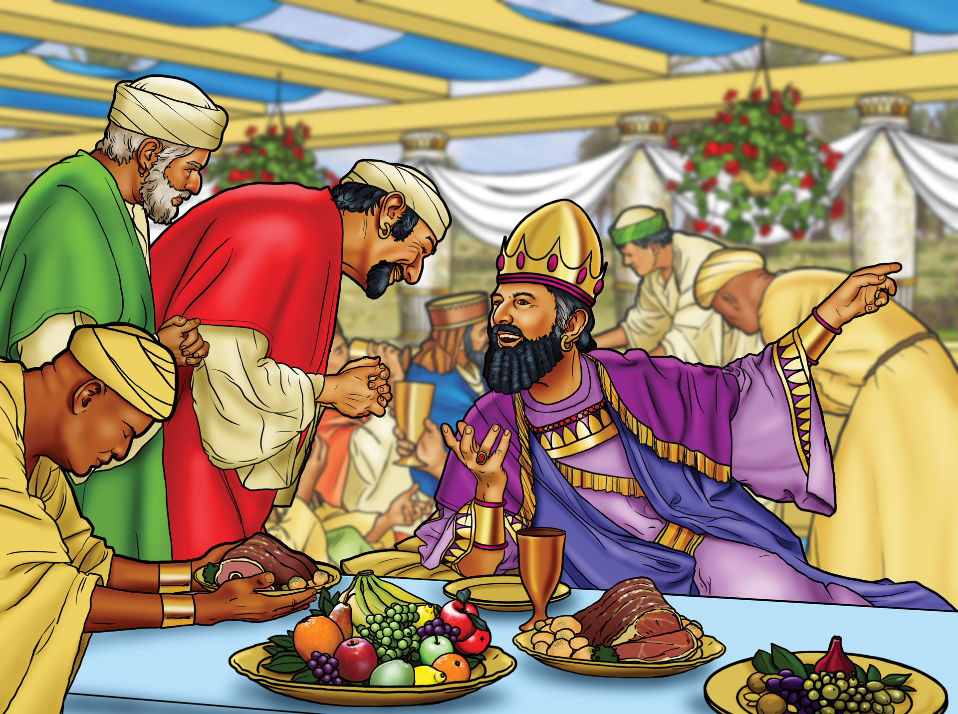
1-1
© 2024 Child Evangelism Fellowship of Europe. All rights reserved.

Slide 4
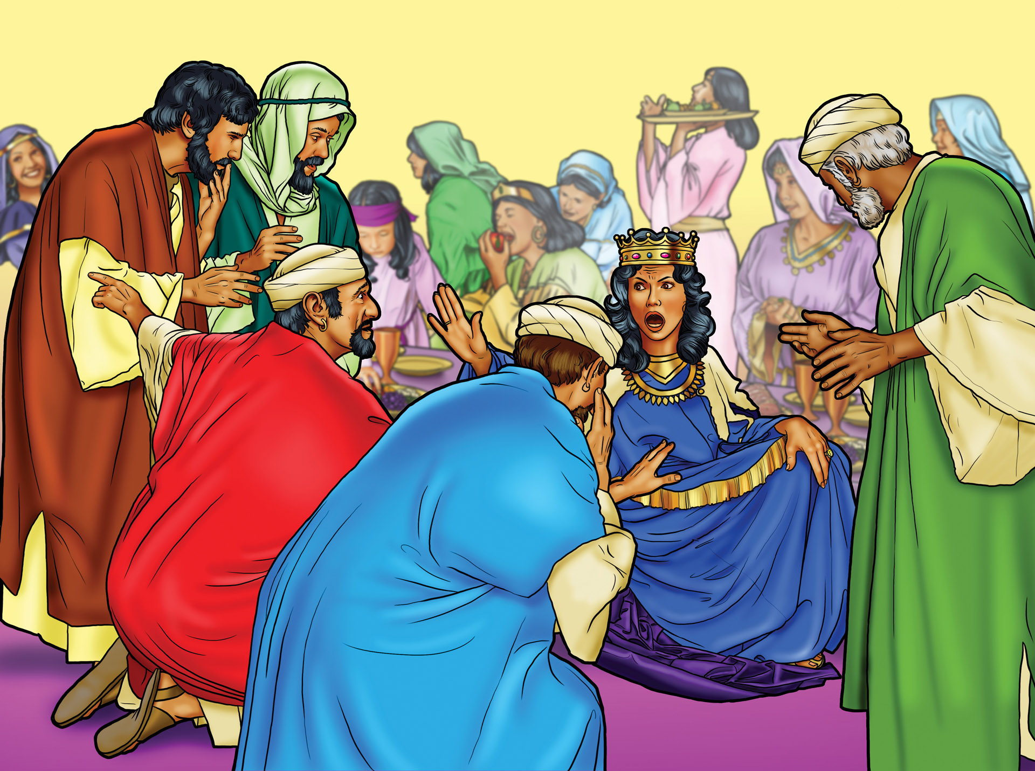
1-2
© 2024 Child Evangelism Fellowship of Europe. All rights reserved.

Slide 5
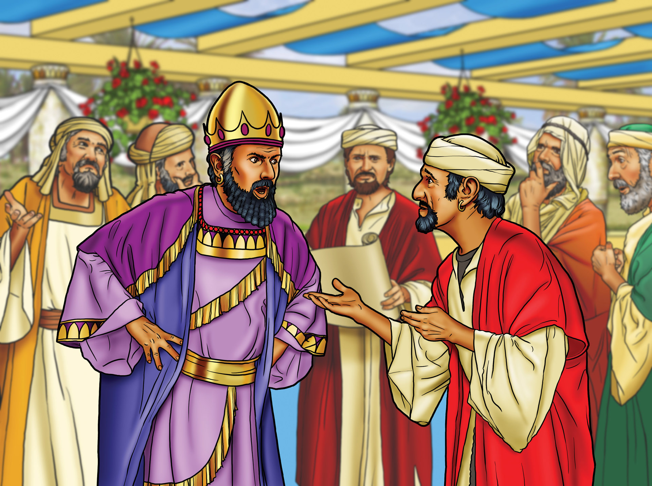
1-3
© 2024 Child Evangelism Fellowship of Europe. All rights reserved.

Slide 6
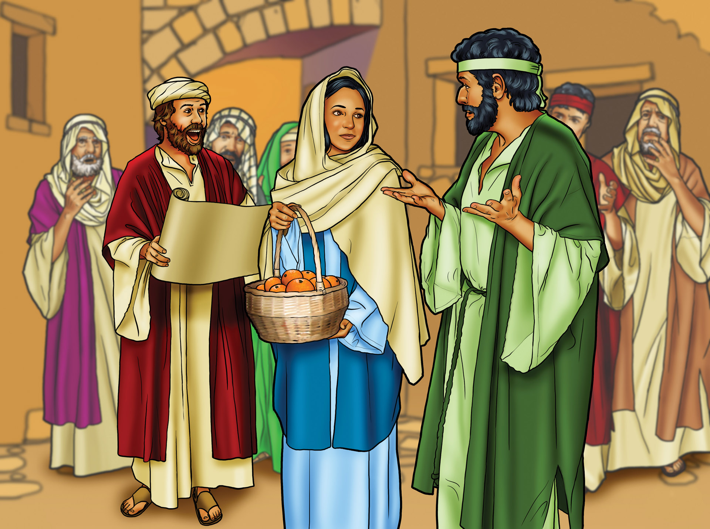
1-4
© 2024 Child Evangelism Fellowship of Europe. All rights reserved.

Slide 7
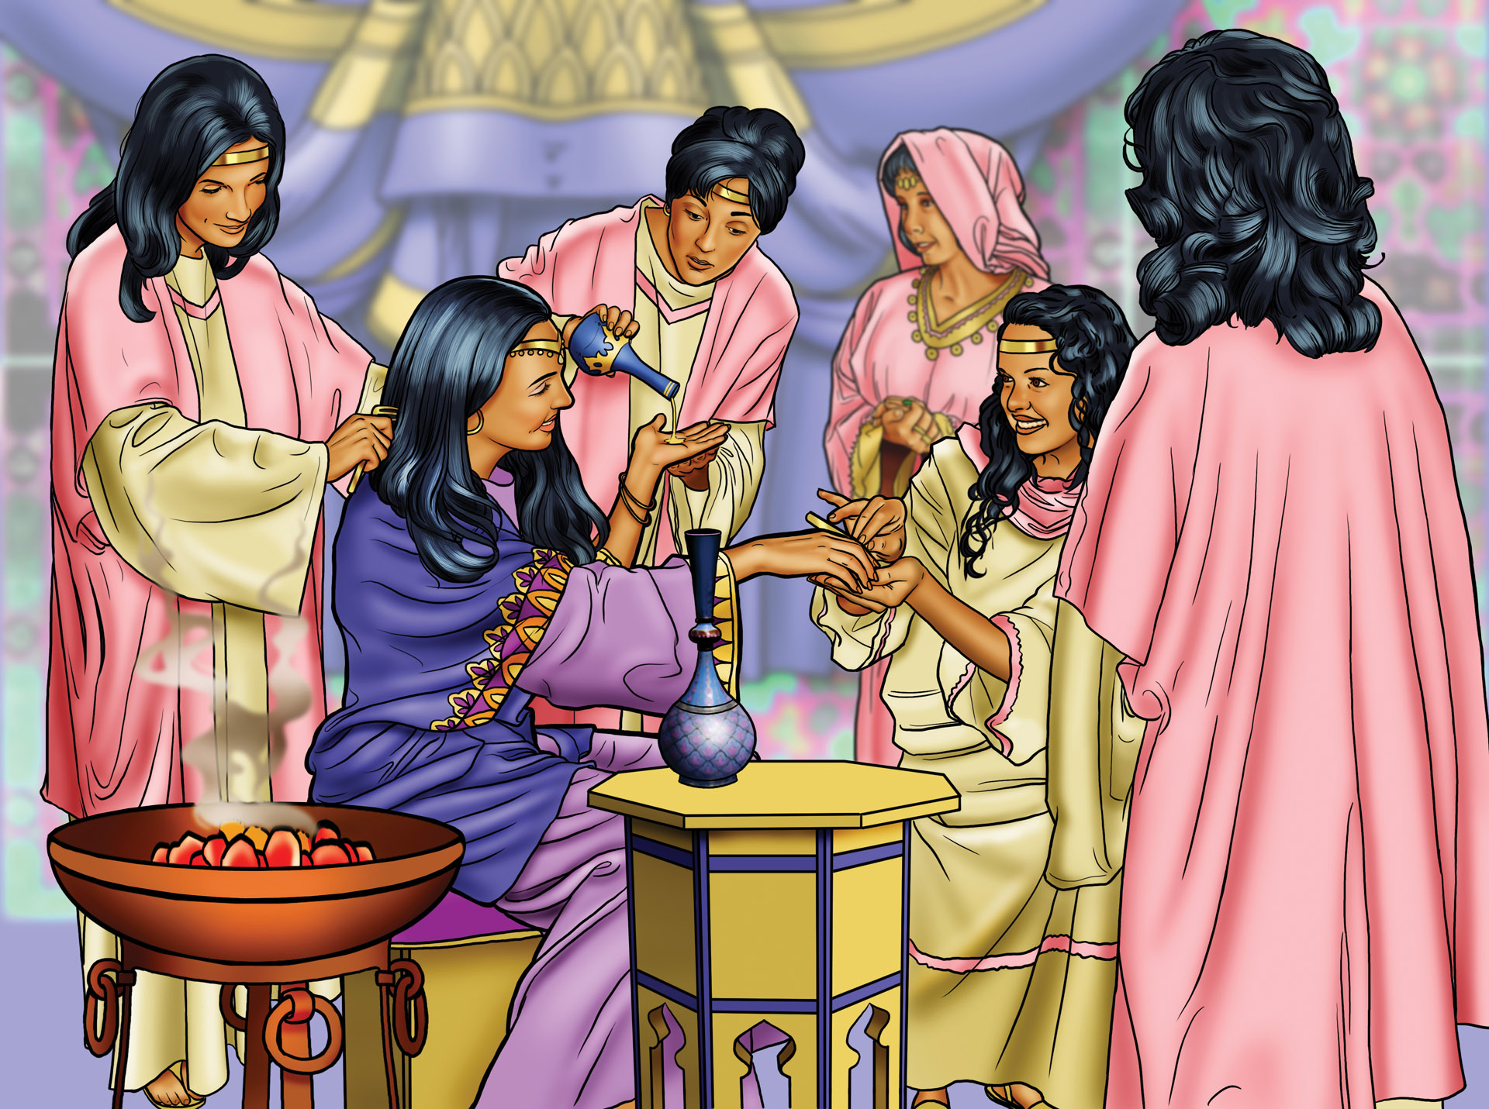
1-5
© 2024 Child Evangelism Fellowship of Europe. All rights reserved.

Slide 8
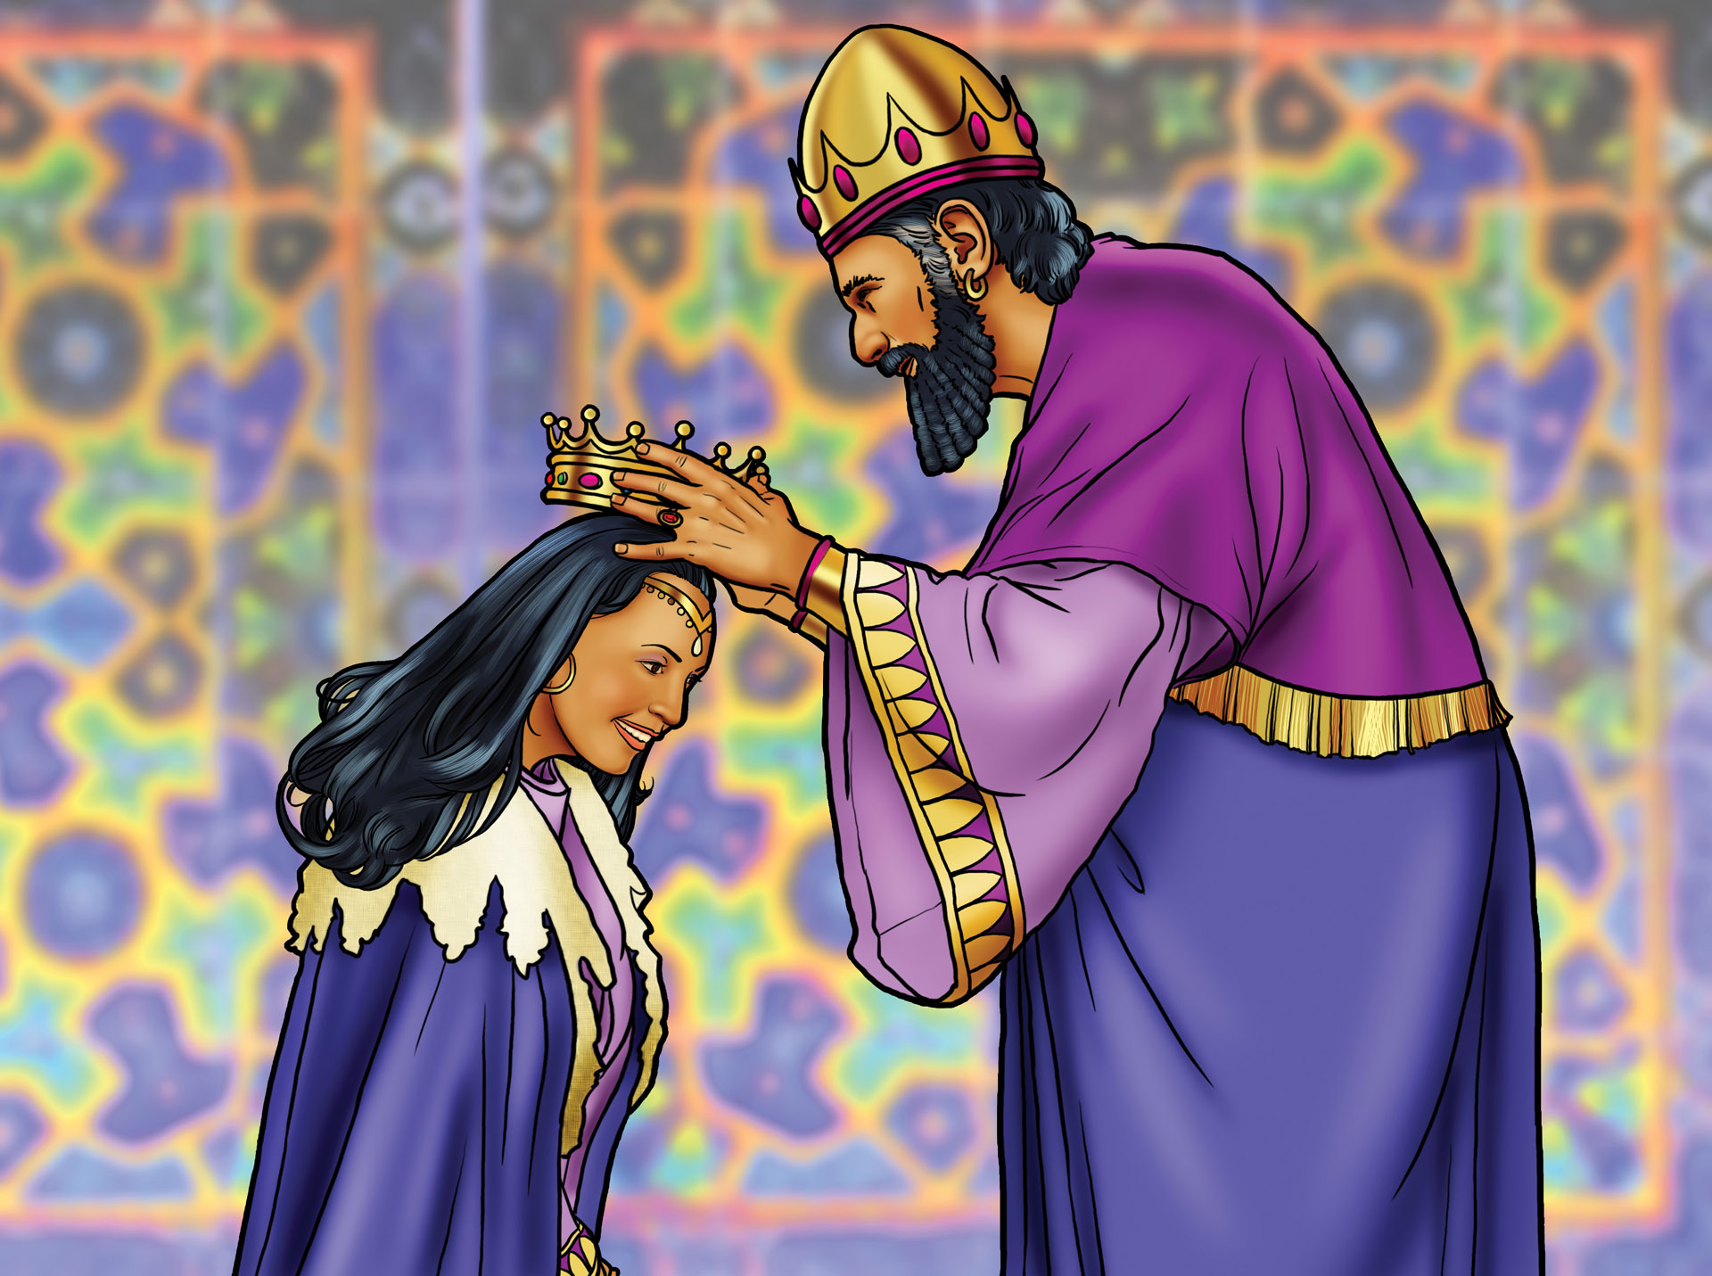
1-6
© 2024 Child Evangelism Fellowship of Europe. All rights reserved.

Slide 9
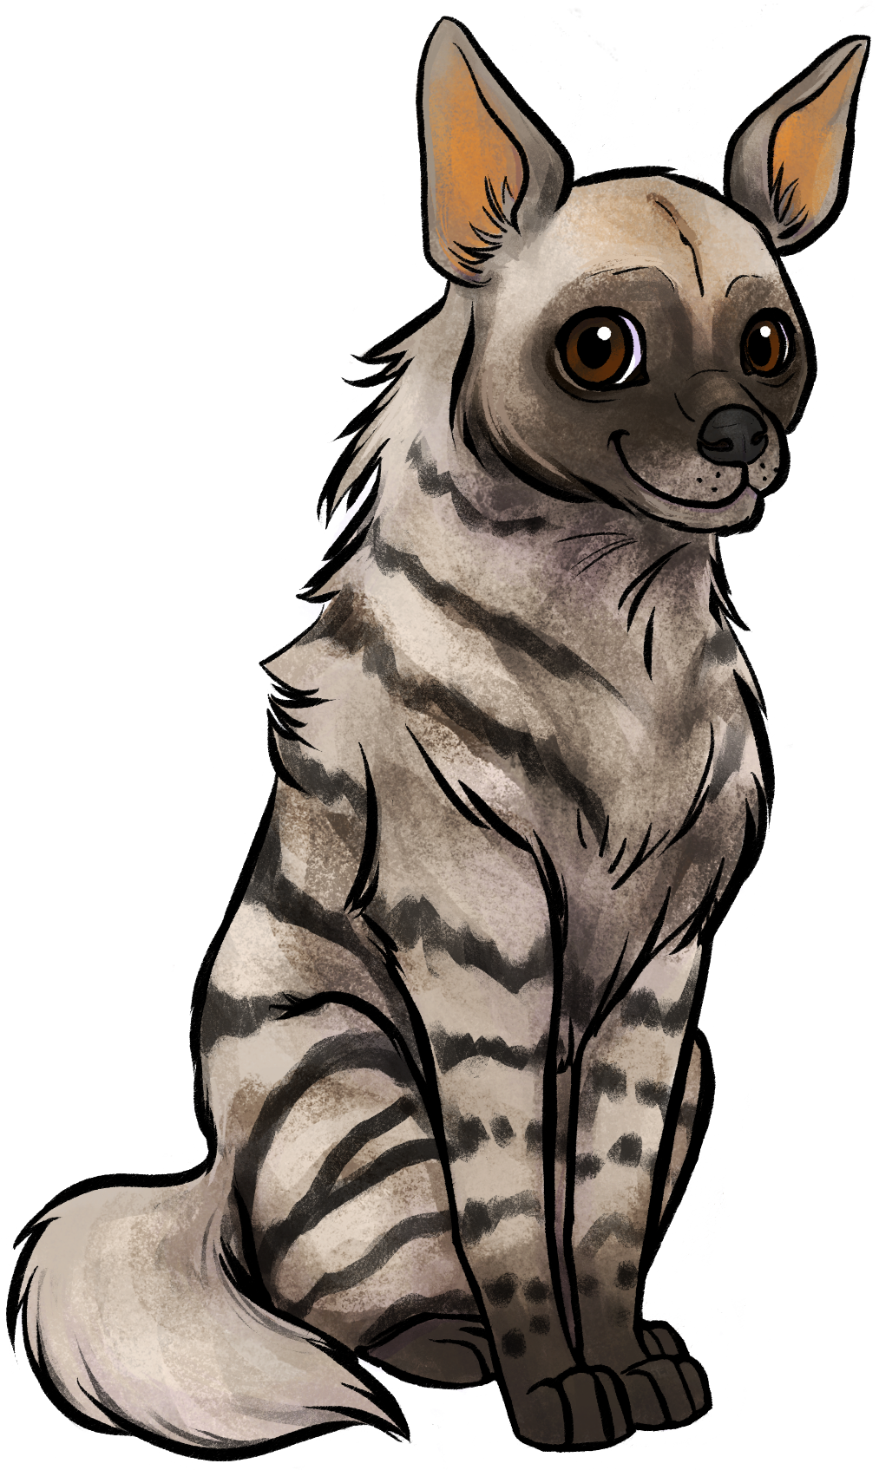
„Nu te mânia pe cei răi și nu te uita cu jind la cei ce fac răul.“
Psalmul 37:1
© 2024 Child Evangelism Fellowship of Europe. All rights reserved.

Slide 10
Planurile lui Dumnezeu sunt cele mai bune
© 2024 Child Evangelism Fellowship of Europe. All rights reserved.

Slide 11
Cântare
Notes:
Adaugă aici cântarea ta, dacă dorești. Adaugă numărul de slide-uri de care ai nevoie pentru strofele cântării.

Slide 12
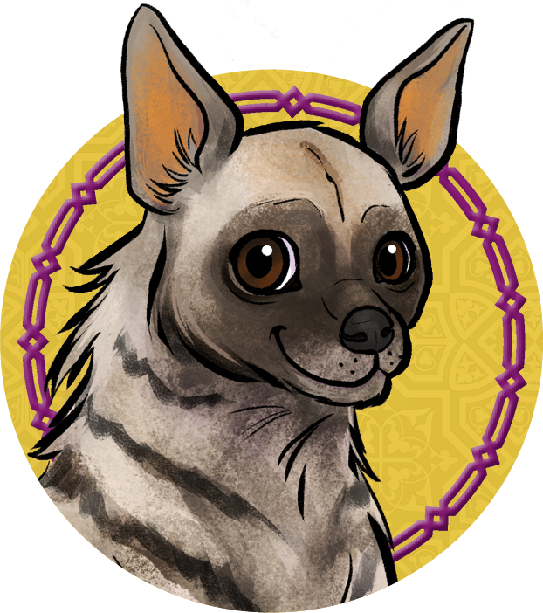
Punctaj total
2600
2450
2300
2100
Notes:
Pentru o tabără cu patru echipe. Numerele albe de pe fiecare bandă sunt doar căsuțe de text. Pentru a modifica graficul, fă click dreapta pe el și editează-l în Excel. Apoi poți să muți căsuța de text cu numerele albe în sus sau în jos, pentru a se potrivi cu înălțimea fiecărei benzi din grafic.

Slide 13
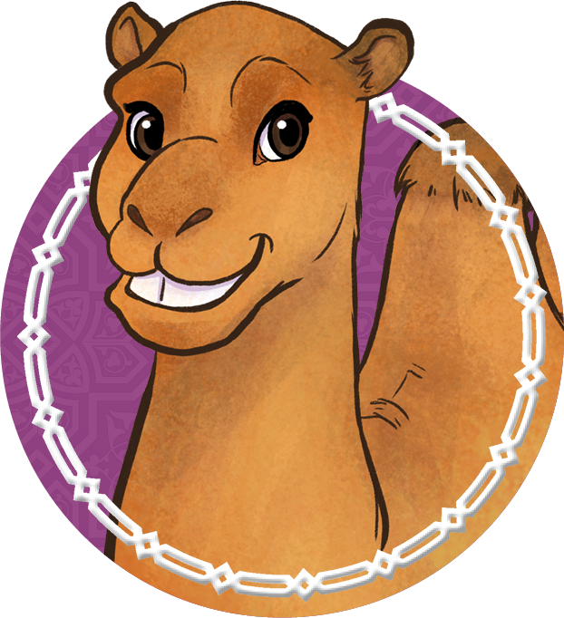
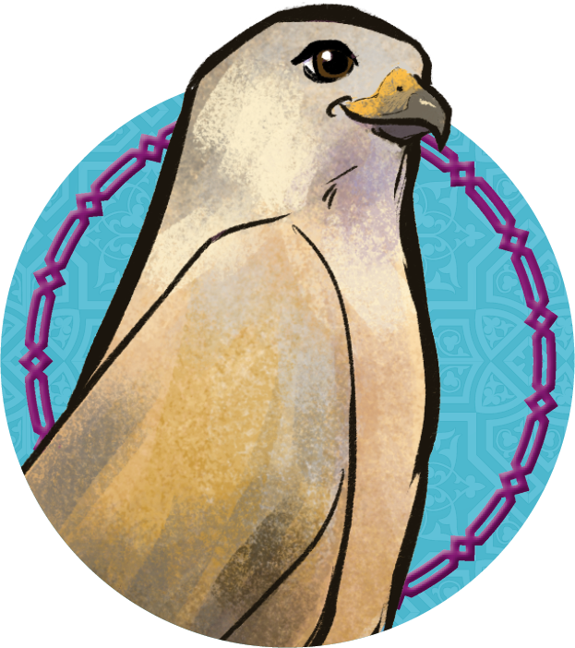
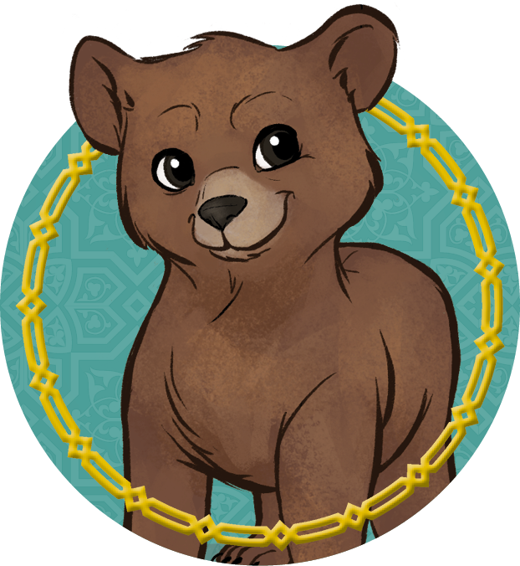
Punctaj total
2600
2600
2450
2450
2300
2300
2100
2100
Notes:
Pentru o tabără cu opt echipe. Numerele albe de pe fiecare bandă sunt doar căsuțe de text. Pentru a modifica graficul, fă click dreapta pe el și editează-l în Excel. Apoi poți să muți căsuța de text cu numerele albe în sus sau în jos, pentru a se potrivi cu înălțimea fiecărei benzi din grafic.

Slide 14
Întrebarea zilei
Ce ar trebui să iei în considerare, atunci când lucrurile nu se întâmplă așa cum te-ai așteptat? Te gândești că acesta poate fi planul lui Dumnezeu pentru viața ta? Dă un exemplu.
© 2024 Child Evangelism Fellowship of Europe. All rights reserved.

Slide 15
© 2024 Child Evangelism Fellowship of Europe. All rights reserved.

Slide 16
Sceneta zilei
cu
&
AMIR
YASMINA
© 2024 Child Evangelism Fellowship of Europe. All rights reserved.

Slide 17
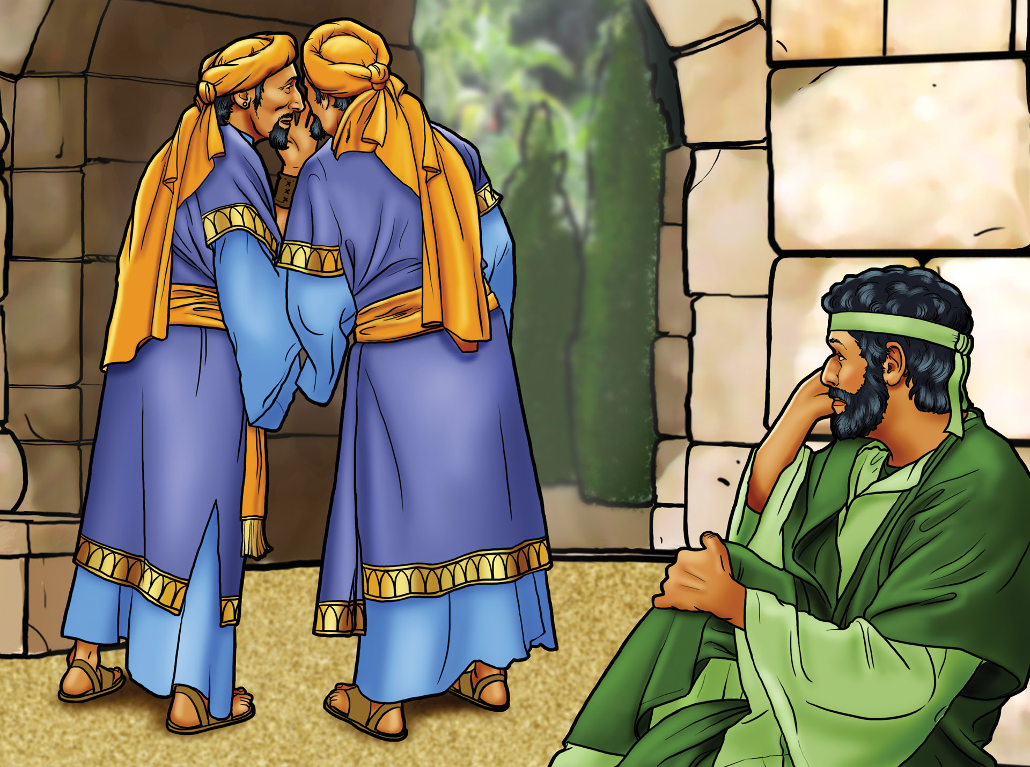
2-1
© 2024 Child Evangelism Fellowship of Europe. All rights reserved.

Slide 18
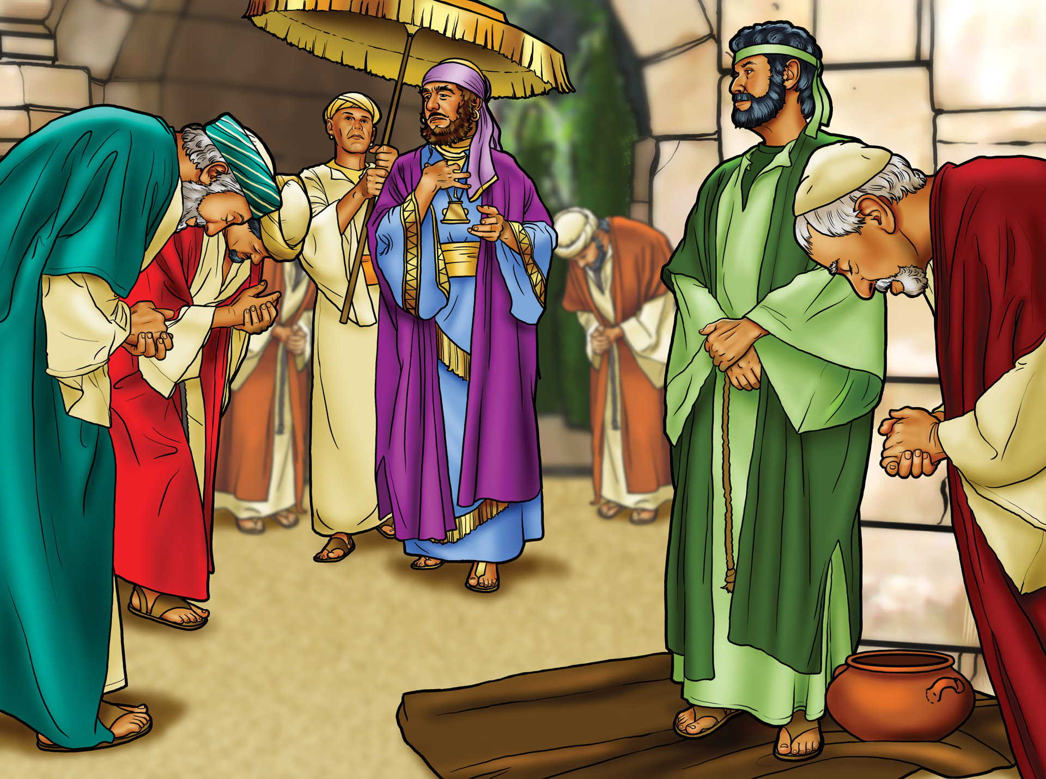
2-2
© 2024 Child Evangelism Fellowship of Europe. All rights reserved.

Slide 19
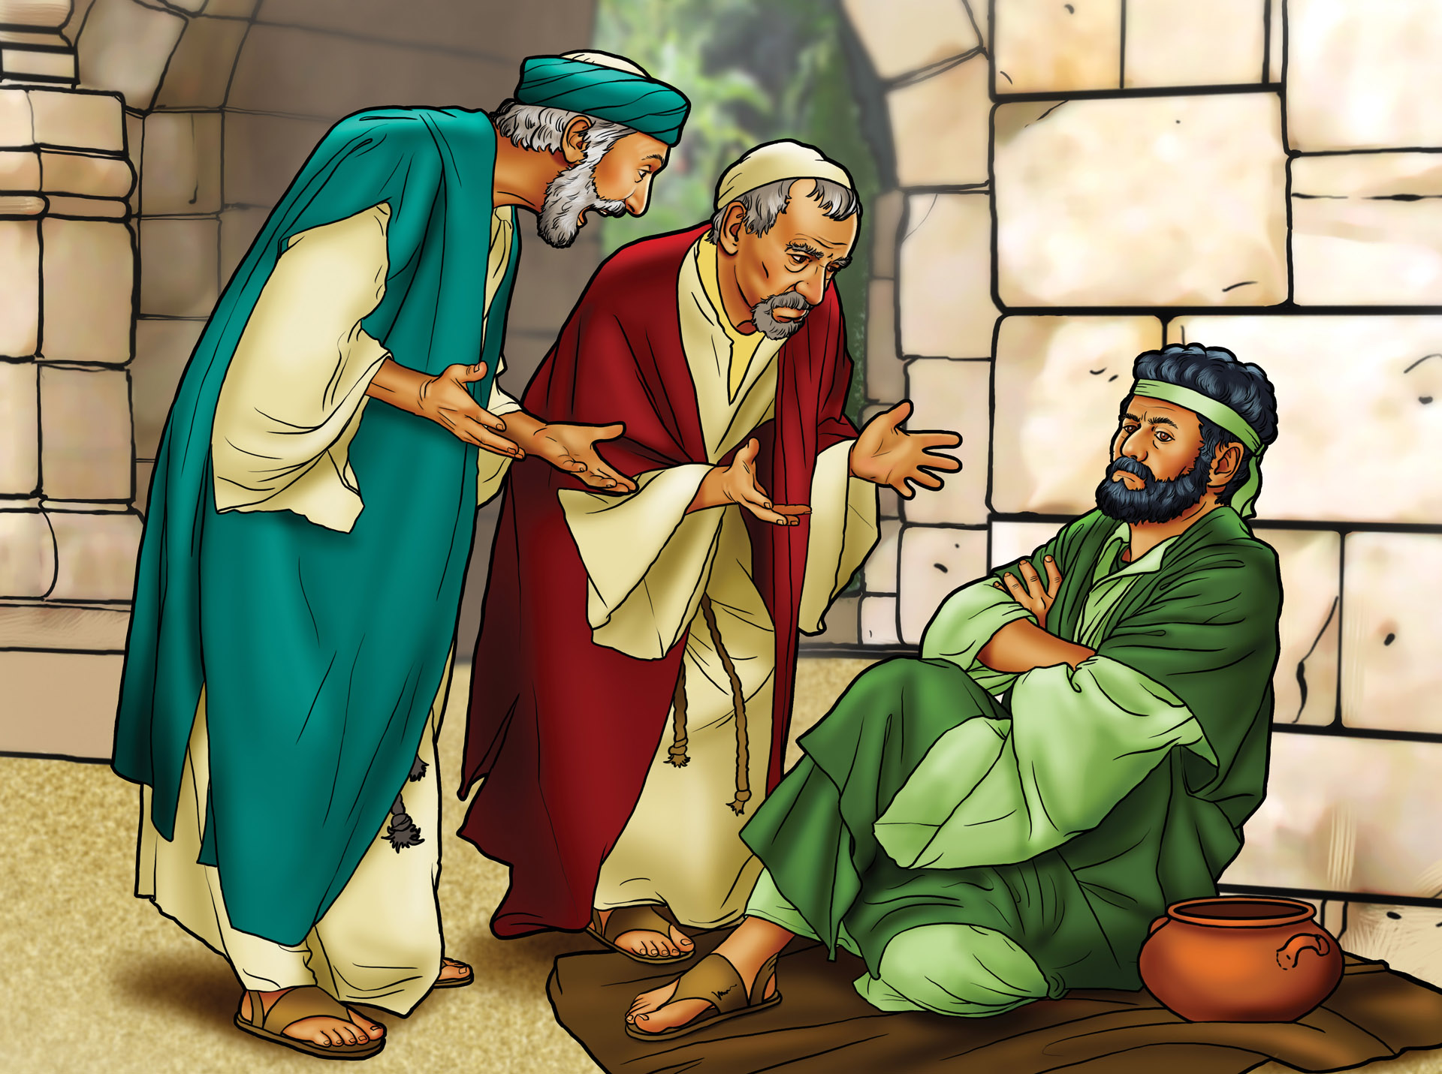
2-3
© 2024 Child Evangelism Fellowship of Europe. All rights reserved.

Slide 20
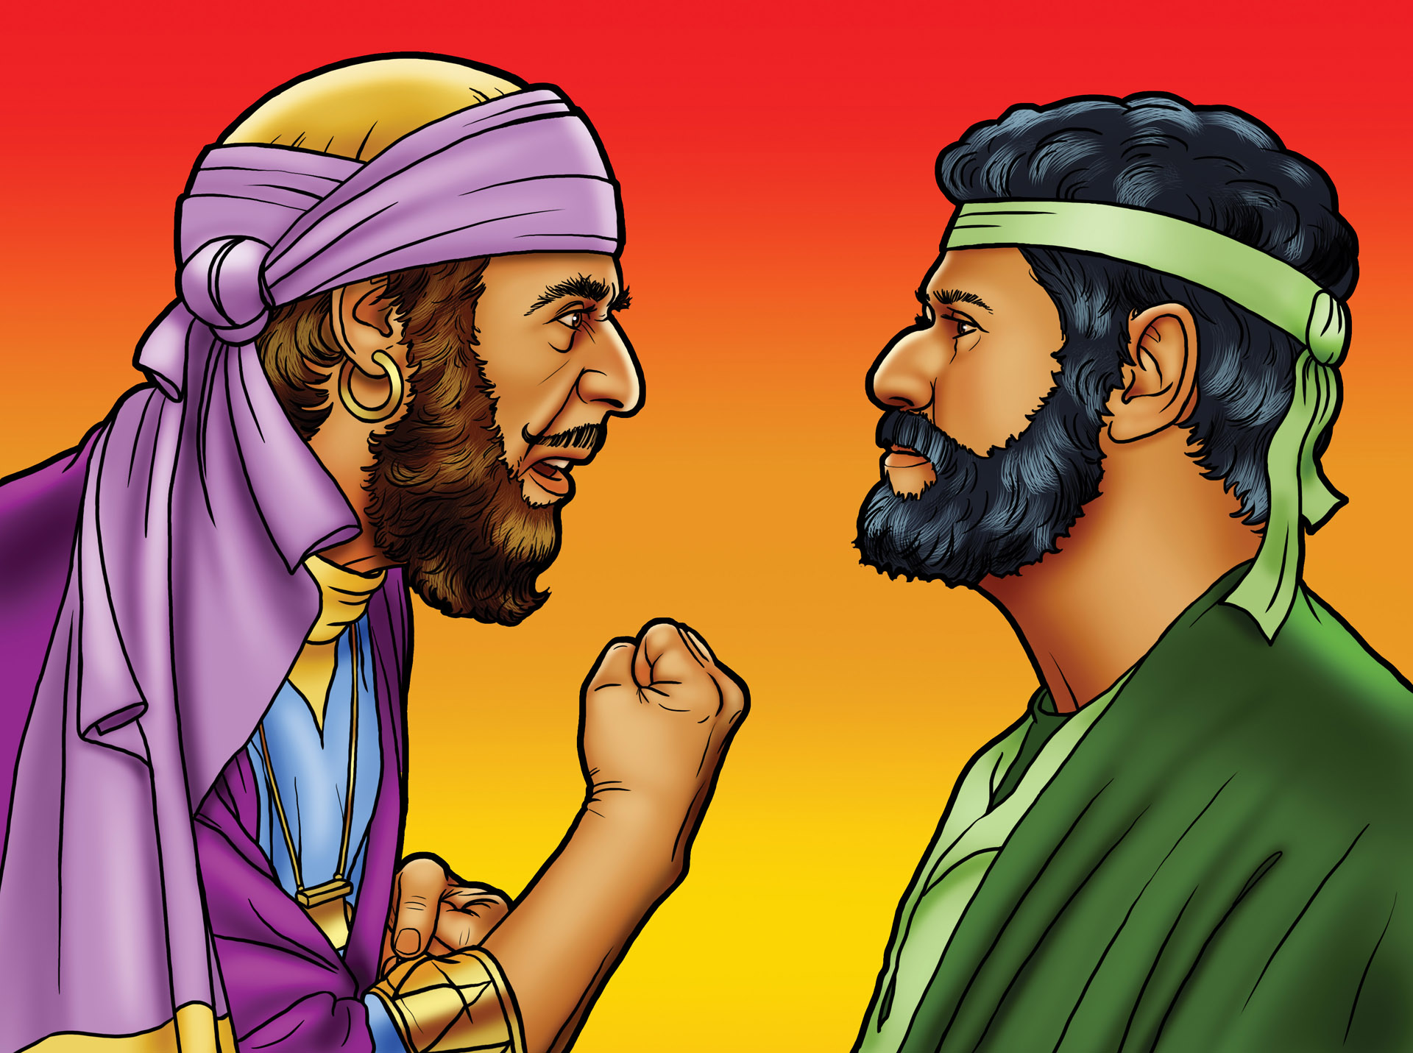
2-4
© 2024 Child Evangelism Fellowship of Europe. All rights reserved.

Slide 21
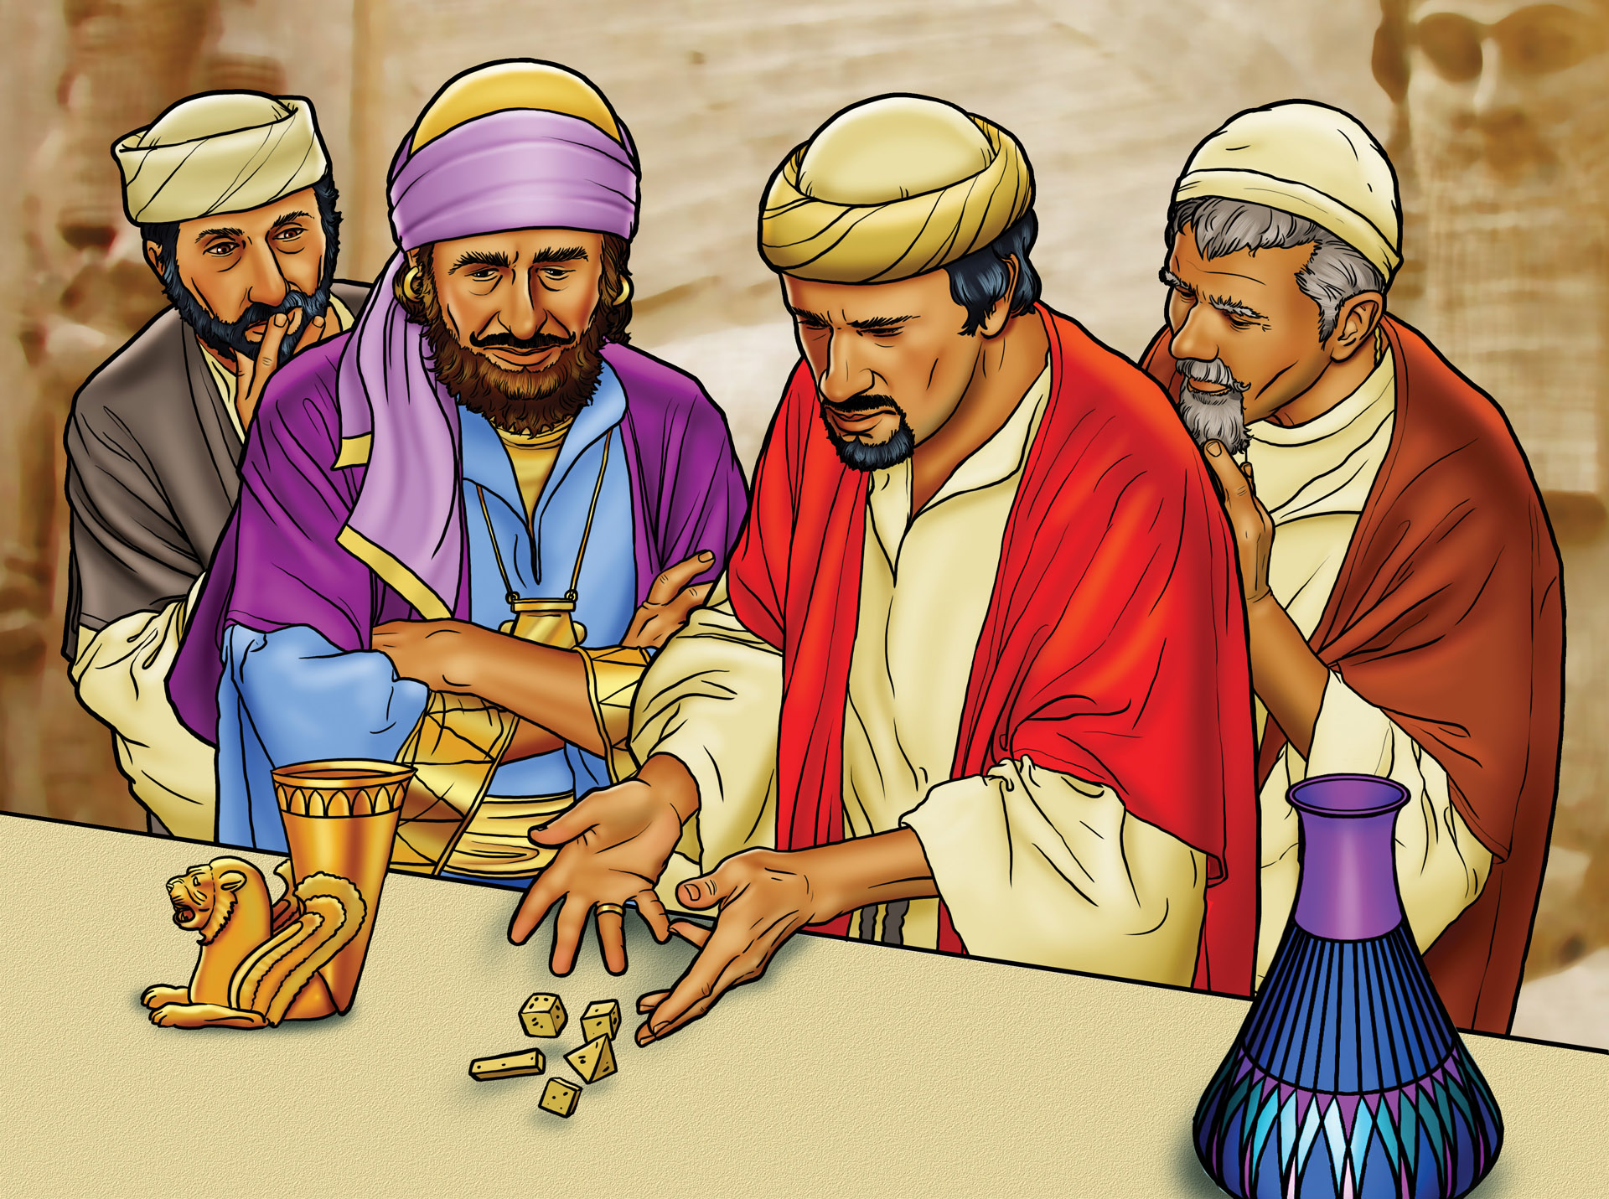
2-5
© 2024 Child Evangelism Fellowship of Europe. All rights reserved.

Slide 22
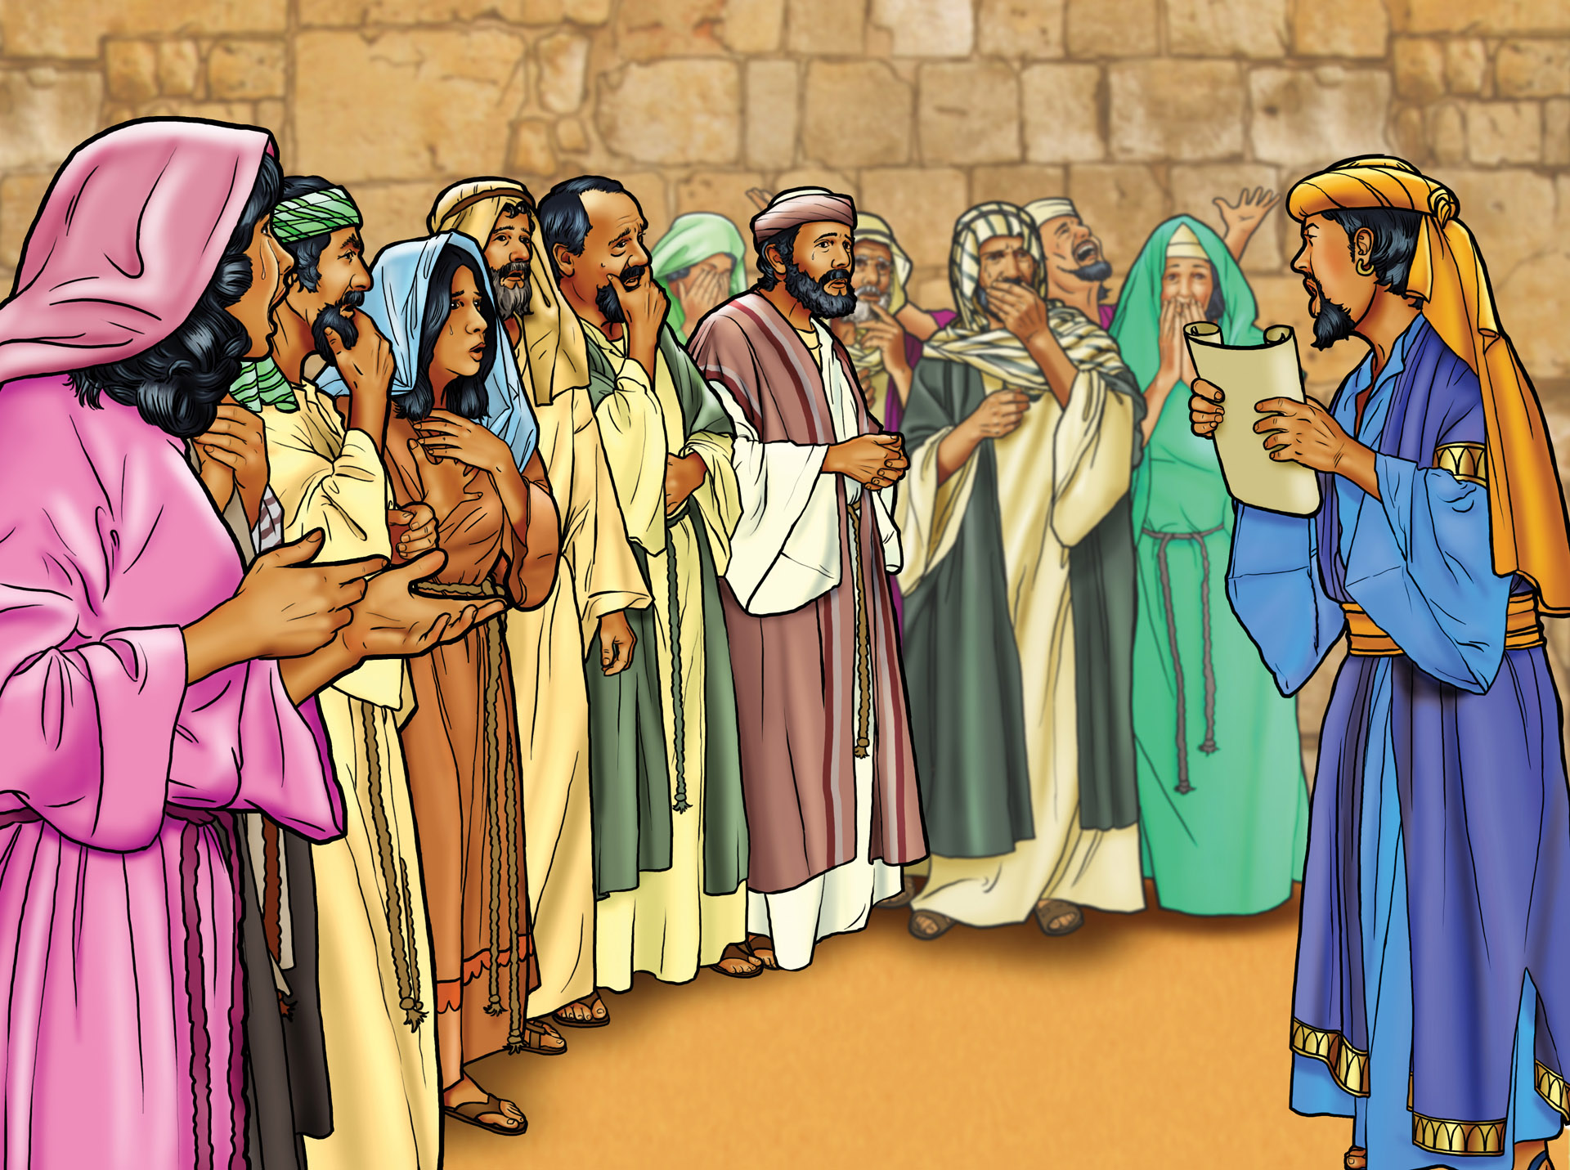
2-6
© 2024 Child Evangelism Fellowship of Europe. All rights reserved.

Slide 23
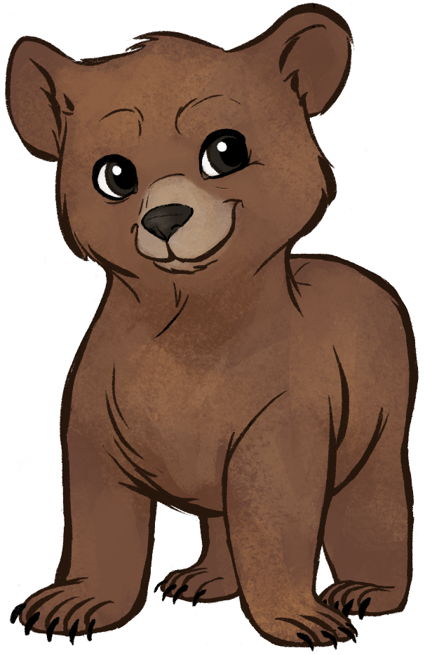
„… căci sunt cosiți iute, ca iarba, și se vestejesc ca verdeața.“
Psalmul 37:2
© 2024 Child Evangelism Fellowship of Europe. All rights reserved.

Slide 24
Nu este întotdeauna ușor să trăiești ca un copil al lui Dumnezeu
© 2024 Child Evangelism Fellowship of Europe. All rights reserved.

Slide 25
Domnul meu e mare, nu are asemănare, locuiește-n cer.
^{Doresc să-I cânt întruna,}
^{să-L slujesc întotdeauna}
^{doar pe El.}
© 2024 Child Evangelism Fellowship of Europe. All rights reserved. | Domnul meu e mare 1 (a)
Notes:
For a four-team camp. The white numbers on each of the bar charts are just text boxes. To change the graphs themselves, you will need to right-click on it and edit in Excel. You will then want to move the white numbers up and down to match the height of each bar in the graph.

Slide 26
^{Mi-a dat sănătate,} ^{m-a ocrotit în toate}
^{al meu Dumnezeu.}
^{Cu El e-așa de bine,} ^{știu că e mereu cu mine,} ^{Domnul meu.}
© 2024 Child Evangelism Fellowship of Europe. All rights reserved. | Domnul meu e mare 1 (b)
Notes:
For a four-team camp. The white numbers on each of the bar charts are just text boxes. To change the graphs themselves, you will need to right-click on it and edit in Excel. You will then want to move the white numbers up and down to match the height of each bar in the graph.

Slide 27
^{|: Cu El n-această lume} ^{nu mi-e frică de nimic.}
^{El este-a mea tărie,} ^{chiar de sunt așa de mic.}
^{Eu mă-ncred mereu în Domnul} ^{și în brațul Său cel sfânt}
^{Și merg liniștit pe cale} ^{împlinind al Său Cuvânt. :|}
© 2024 Child Evangelism Fellowship of Europe. All rights reserved. | Domnul meu e mare - refren
Notes:
For a four-team camp. The white numbers on each of the bar charts are just text boxes. To change the graphs themselves, you will need to right-click on it and edit in Excel. You will then want to move the white numbers up and down to match the height of each bar in the graph.

Slide 28
^{Prin El am speranță,} ^{nădejde, siguranță}
^{zi de zi, mereu.}
^{El este iubire, pace sfântă,}
^{bucurie, Domnul meu.}
© 2024 Child Evangelism Fellowship of Europe. All rights reserved. | Domnul meu e mare 2 (a)
Notes:
For a four-team camp. The white numbers on each of the bar charts are just text boxes. To change the graphs themselves, you will need to right-click on it and edit in Excel. You will then want to move the white numbers up and down to match the height of each bar in the graph.

Slide 29
^{Prin dragostea Sa mare} ^{am primit eliberare.}
^{Lăudat mereu} ^{să fie întotdeauna,}
^{glorificat întruna} ^{Domnul meu.}
© 2024 Child Evangelism Fellowship of Europe. All rights reserved. | Domnul meu e mare 2 (b)
Notes:
For a four-team camp. The white numbers on each of the bar charts are just text boxes. To change the graphs themselves, you will need to right-click on it and edit in Excel. You will then want to move the white numbers up and down to match the height of each bar in the graph.

Slide 30
^{|: Cu El n-această lume} ^{nu mi-e frică de nimic.}
^{El este-a mea tărie,} ^{chiar de sunt așa de mic.}
^{Eu mă-ncred mereu în Domnul} ^{și în brațul Său cel sfânt}
^{Și merg liniștit pe cale} ^{împlinind al Său Cuvânt. :|}
© 2024 Child Evangelism Fellowship of Europe. All rights reserved. | Domnul meu e mare - refren
Notes:
For a four-team camp. The white numbers on each of the bar charts are just text boxes. To change the graphs themselves, you will need to right-click on it and edit in Excel. You will then want to move the white numbers up and down to match the height of each bar in the graph.

Slide 31
Punctaj total
2600
2450
2300
2100
Notes:
Pentru o tabără cu patru echipe. Numerele albe de pe fiecare bandă sunt doar căsuțe de text. Pentru a modifica graficul, fă click dreapta pe el și editează-l în Excel. Apoi poți să muți căsuța de text cu numerele albe în sus sau în jos, pentru a se potrivi cu înălțimea fiecărei benzi din grafic.

Slide 32
Punctaj total
2600
2600
2450
2450
2300
2300
2100
2100
Notes:
Pentru o tabără cu opt echipe. Numerele albe de pe fiecare bandă sunt doar căsuțe de text. Pentru a modifica graficul, fă click dreapta pe el și editează-l în Excel. Apoi poți să muți căsuța de text cu numerele albe în sus sau în jos, pentru a se potrivi cu înălțimea fiecărei benzi din grafic.

Slide 33
Întrebarea zilei
Nu este ușor să trăiești pentru Dumnezeu. Descrie o situație din viața ta, care reflectă lucrul acesta, și cum te-a ajutat Dumnezeu să rămâi de partea Lui.
© 2024 Child Evangelism Fellowship of Europe. All rights reserved.

Slide 34
© 2024 Child Evangelism Fellowship of Europe. All rights reserved.

Slide 35
Sceneta zilei
cu
&
AMIR
YASMINA
© 2024 Child Evangelism Fellowship of Europe. All rights reserved.

Slide 36
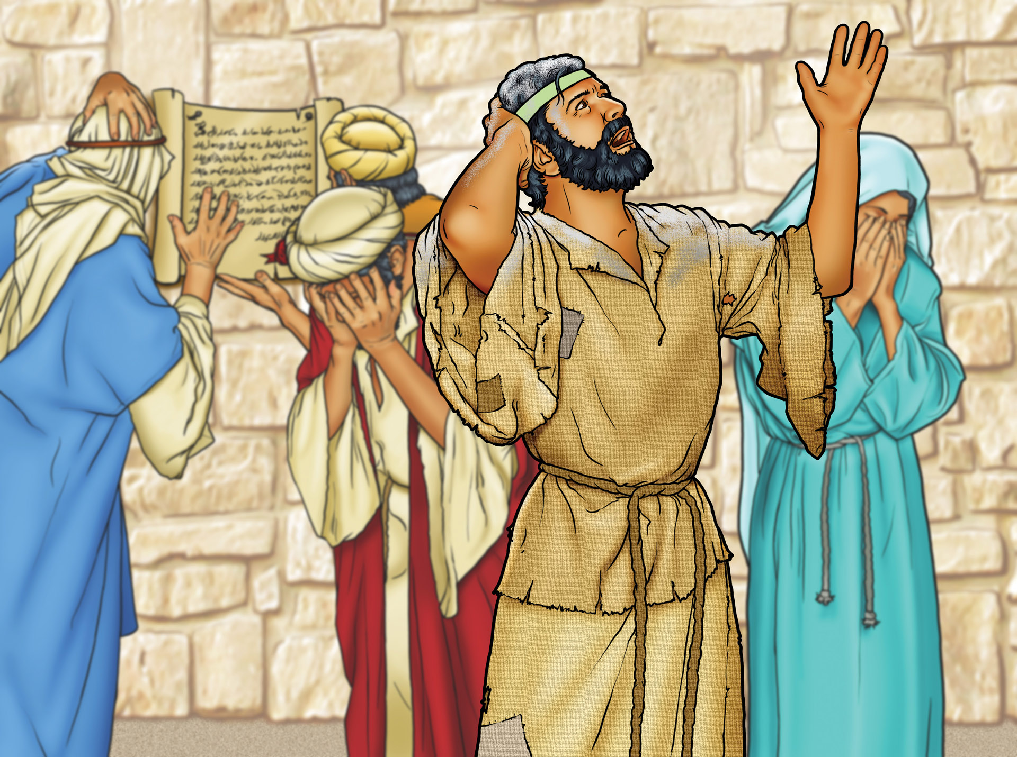
3-1
© 2024 Child Evangelism Fellowship of Europe. All rights reserved.

Slide 37
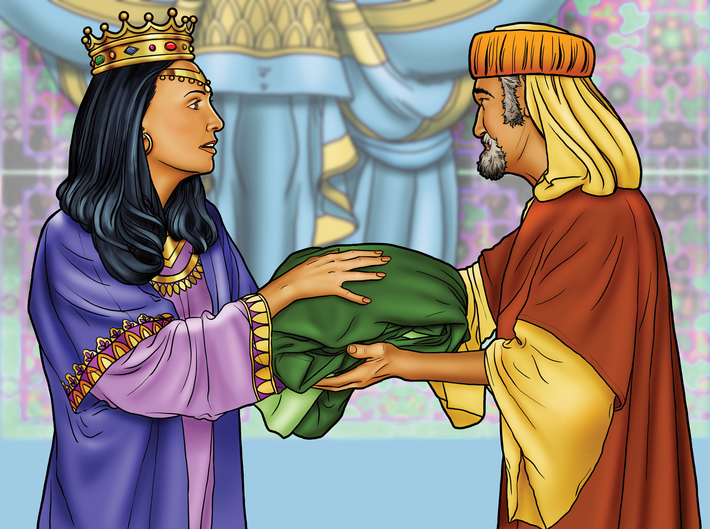
3-2
© 2024 Child Evangelism Fellowship of Europe. All rights reserved.

Slide 38
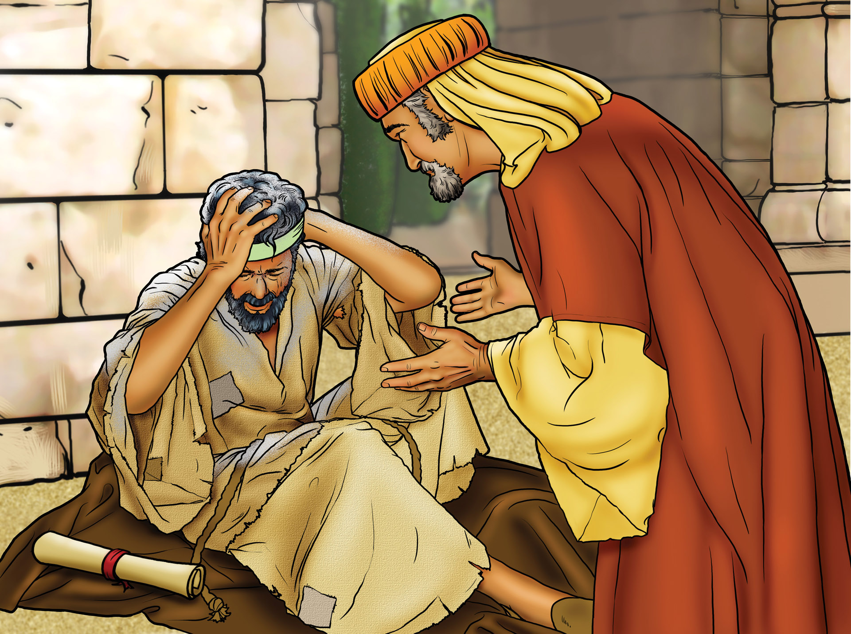
3-3
© 2024 Child Evangelism Fellowship of Europe. All rights reserved.

Slide 39
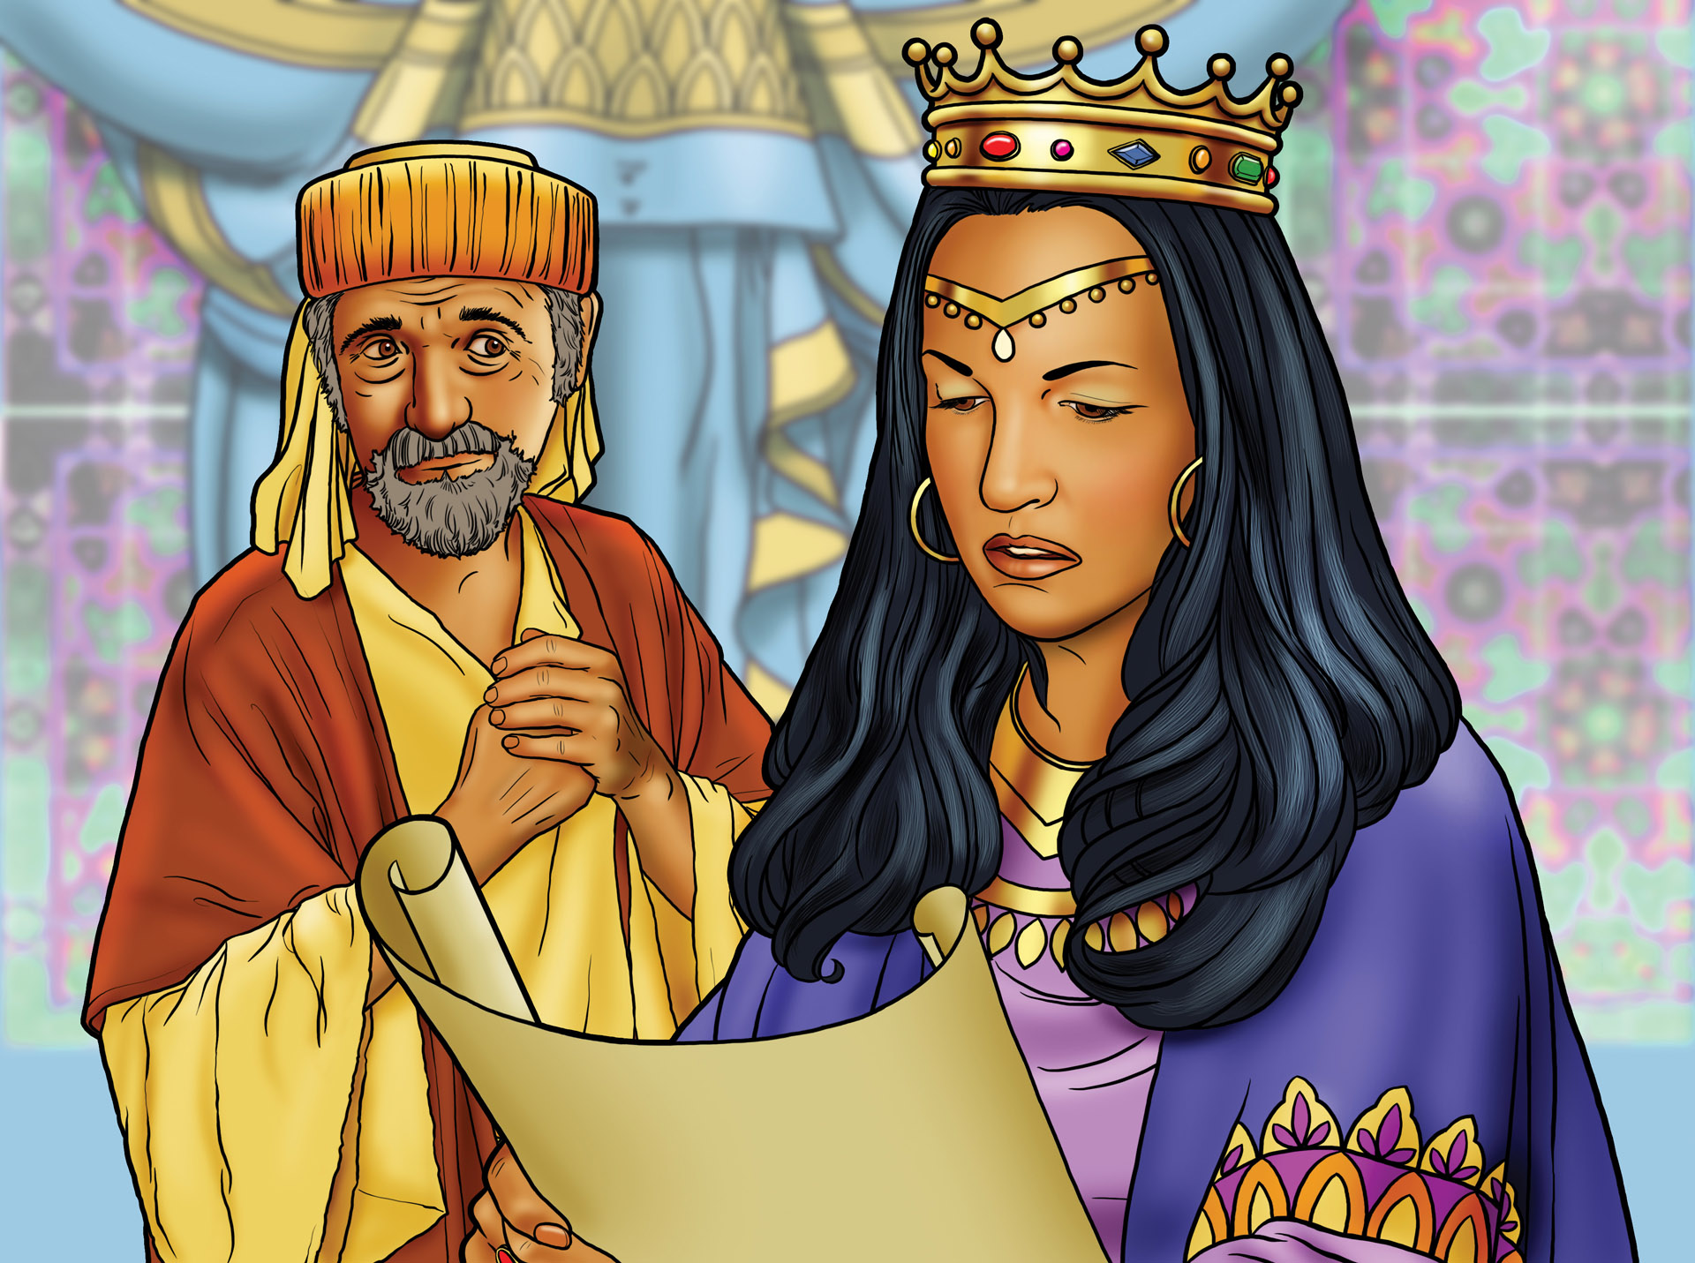
3-4
© 2024 Child Evangelism Fellowship of Europe. All rights reserved.

Slide 40
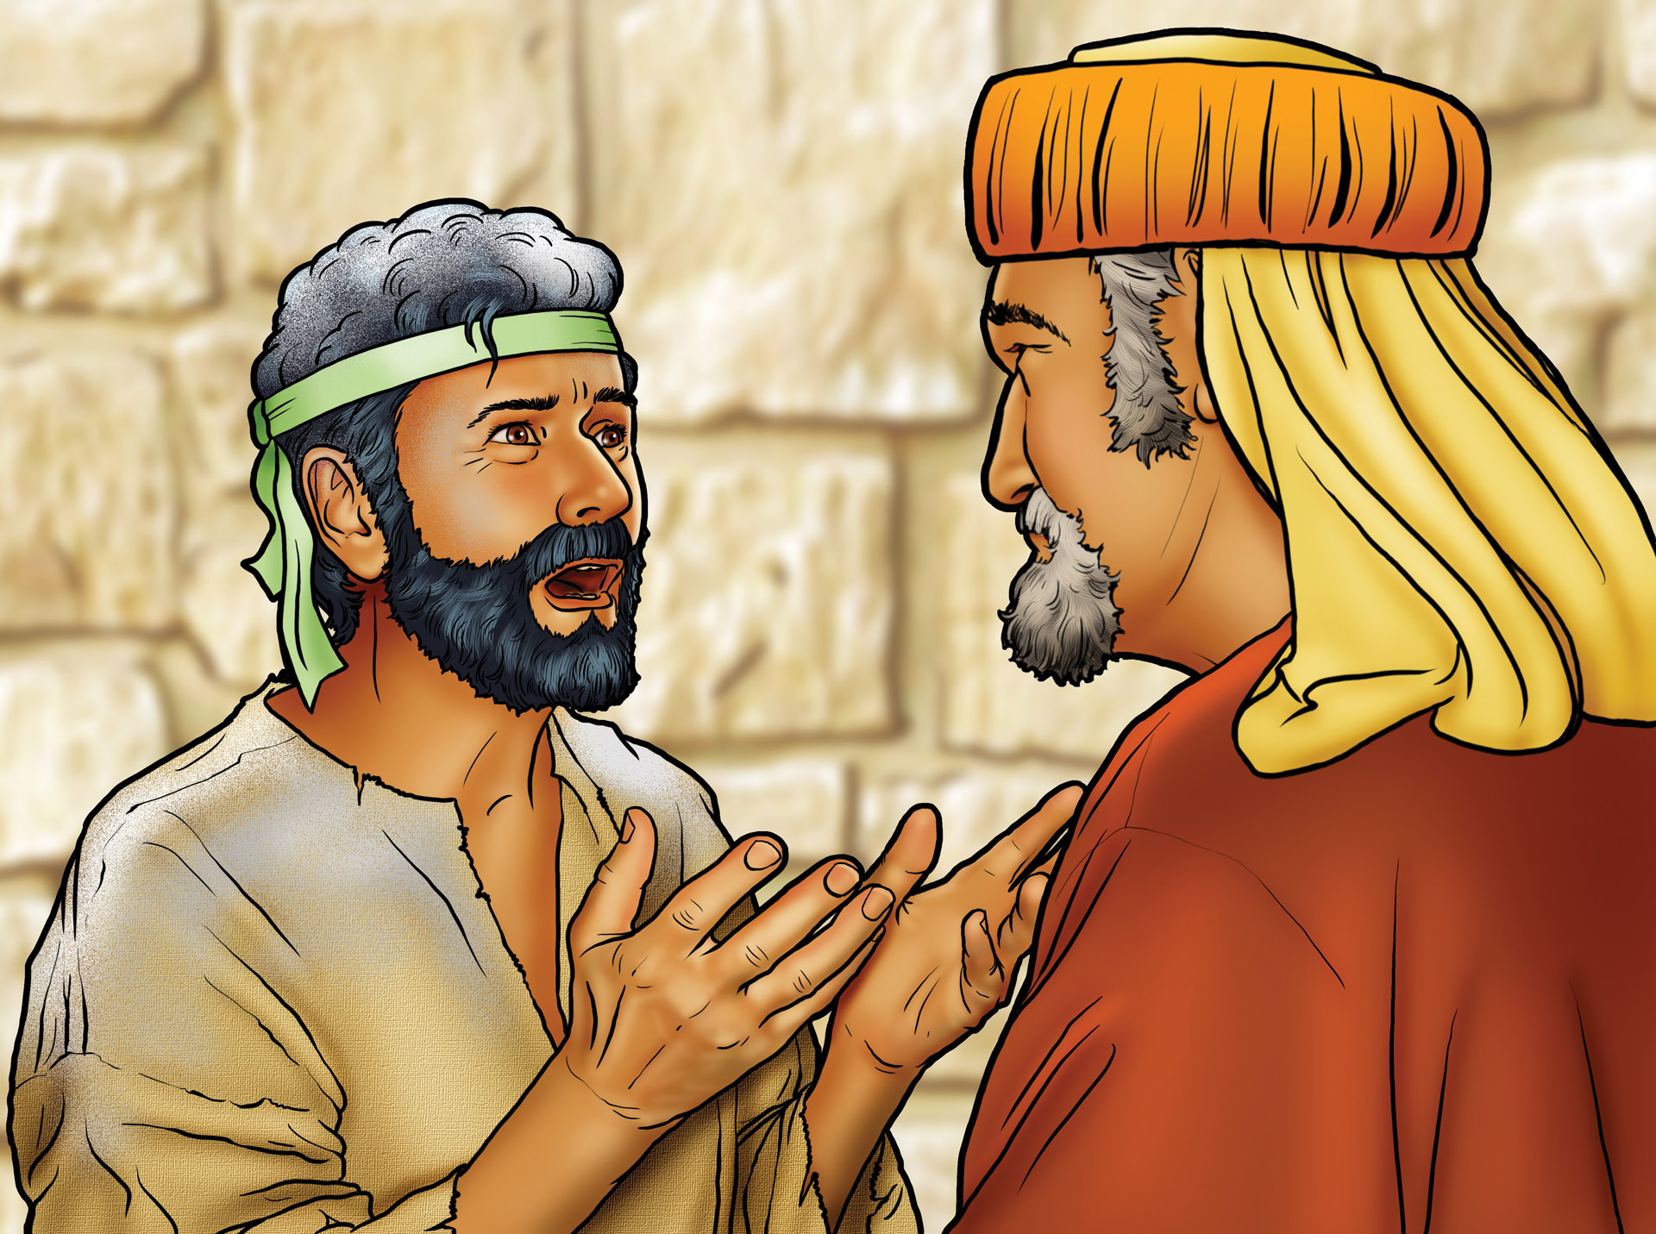
3-5
© 2024 Child Evangelism Fellowship of Europe. All rights reserved.

Slide 41
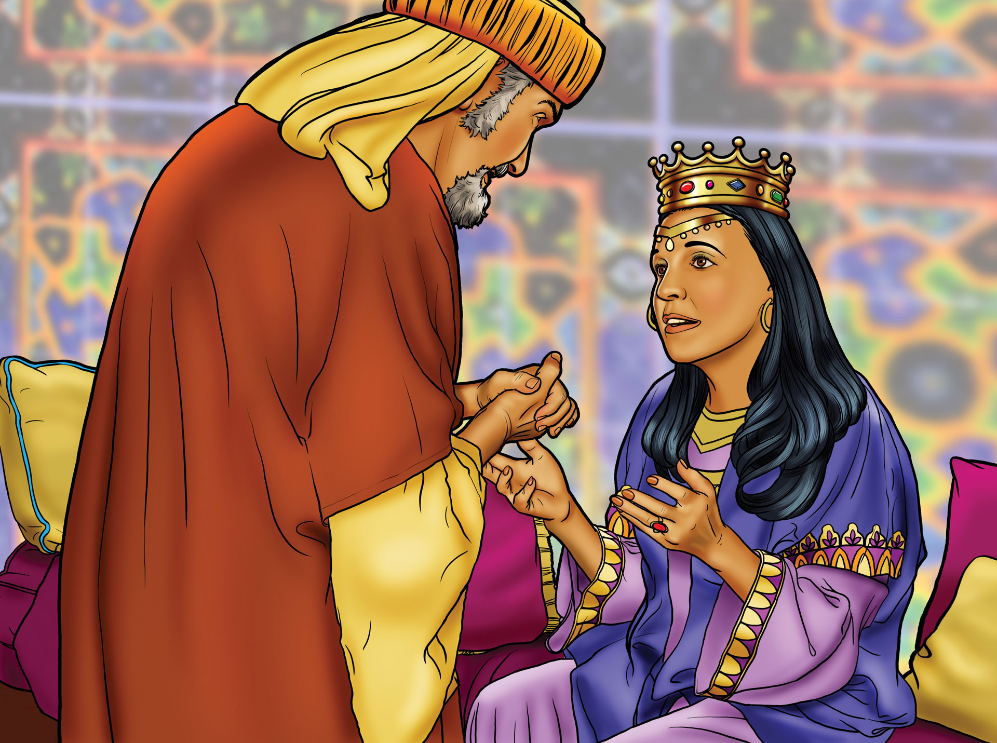
3-6
© 2024 Child Evangelism Fellowship of Europe. All rights reserved.

Slide 42
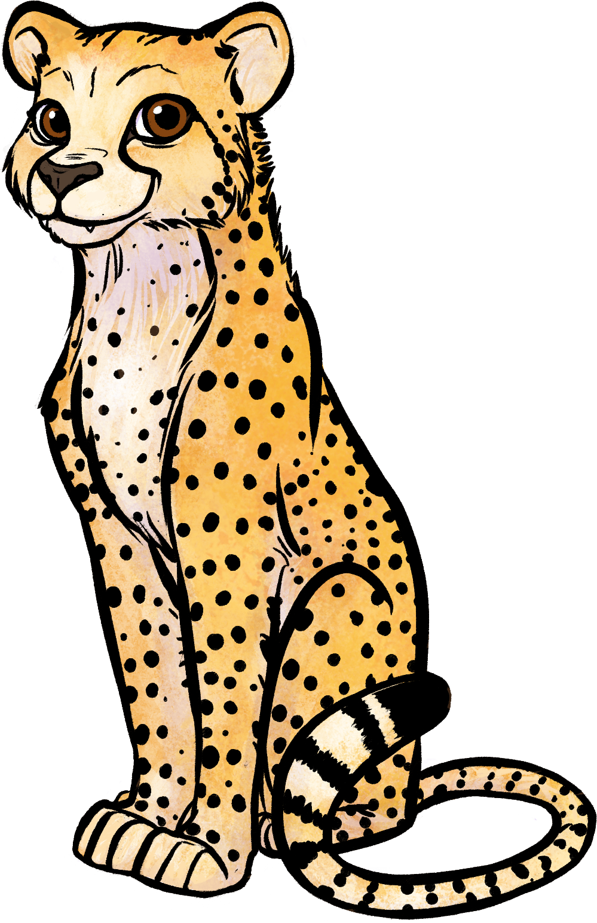
„Încrede-te în Domnul și fă binele; locuiește în țară și umblă ^{în credincioșie.“}
Psalmul 37:3
© 2024 Child Evangelism Fellowship of Europe. All rights reserved.

Slide 43
Dumnezeu dorește să-i folosească pe copiii Lui în realizarea planurilor Sale
© 2024 Child Evangelism Fellowship of Europe. All rights reserved.

Slide 44
^{Sunt atât de mic,} ^{atât de mic în palma Ta,}
^{Un fir de nisip,} ^{fir de nisip în mâna Ta.}
^{Dar Tu îmi dai puteri} ^{să cresc în cunoștința Ta.}
^{Mă întărești cu puterea Ta.}
© 2024 Child Evangelism Fellowship of Europe. All rights reserved. | Pot totul în Hristos 1

Slide 45
Sunt mic, dar pot totul în Hristos.
^{El rămâne credincios.}
^{Și chiar de-s slab,} ^{El din mic mă face mare,}
^{Trec prin noapte și prin vale.}
^{Căci pot totul în Hristos!}
^{Pot totul în Hristos!}
© 2024 Child Evangelism Fellowship of Europe. All rights reserved. | Pot totul în Hristos - refren

Slide 46
^{Sunt un fulg de nea,} ^{un fulg de nea în fața Ta,}
^{Tu mă pui, Isus,} ^{mă pui, Isus, pe stânca Ta,}
^{Mă ocrotești, de vânt} ^{mă ții la adăpostul Tău.}
^{Să pot să zbor,} ^{să zbor mereu.}
© 2024 Child Evangelism Fellowship of Europe. All rights reserved. | Pot totul în Hristos 2

Slide 47
Punctaj total
2600
2450
2300
2100
Notes:
Pentru o tabără cu patru echipe. Numerele albe de pe fiecare bandă sunt doar căsuțe de text. Pentru a modifica graficul, fă click dreapta pe el și editează-l în Excel. Apoi poți să muți căsuța de text cu numerele albe în sus sau în jos, pentru a se potrivi cu înălțimea fiecărei benzi din grafic.

Slide 48
Punctaj total
2600
2600
2450
2450
2300
2300
2100
2100
Notes:
Pentru o tabără cu opt echipe. Numerele albe de pe fiecare bandă sunt doar căsuțe de text. Pentru a modifica graficul, fă click dreapta pe el și editează-l în Excel. Apoi poți să muți căsuța de text cu numerele albe în sus sau în jos, pentru a se potrivi cu înălțimea fiecărei benzi din grafic.

Slide 49
Întrebarea zilei
Cunoști pe cineva despre care consideri că Dumnezeu l-a folosit în realizarea planurilor Sale? Cum? Explică, pe scurt, situația și rezultatul. În ce fel ai dori să te folosească Dumnezeu și pe tine?
© 2024 Child Evangelism Fellowship of Europe. All rights reserved.

Slide 50
© 2024 Child Evangelism Fellowship of Europe. All rights reserved.

Slide 51
Sceneta zilei
cu
&
AMIR
YASMINA
© 2024 Child Evangelism Fellowship of Europe. All rights reserved.

Slide 52
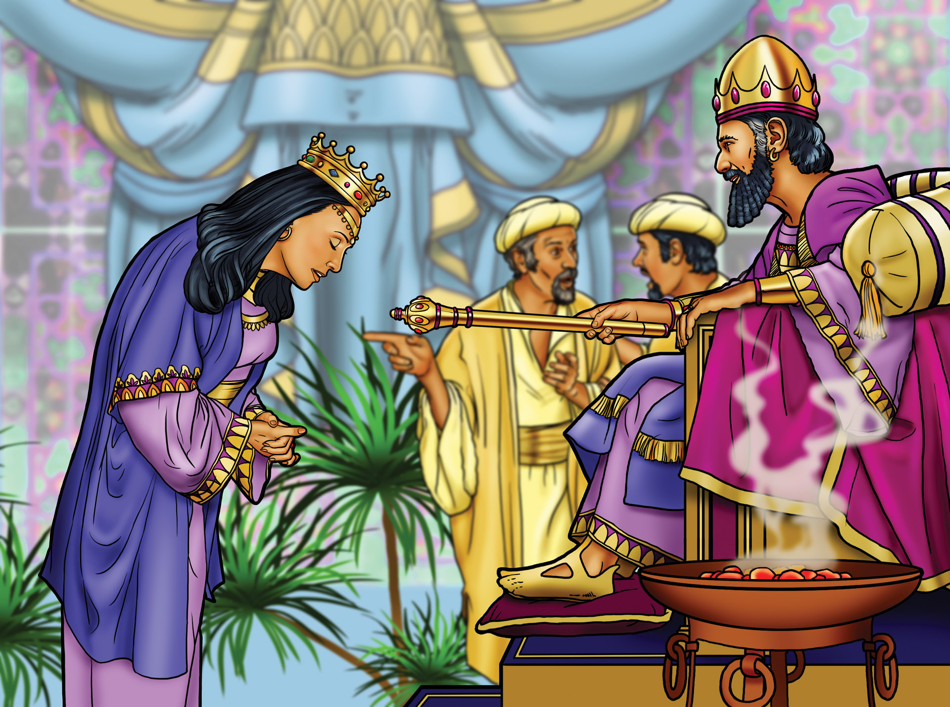
4-1
© 2024 Child Evangelism Fellowship of Europe. All rights reserved.

Slide 53
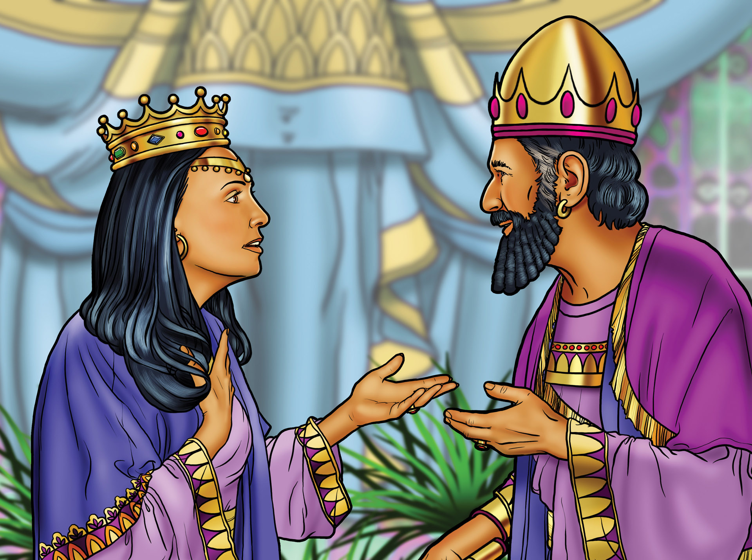
4-2
© 2024 Child Evangelism Fellowship of Europe. All rights reserved.

Slide 54
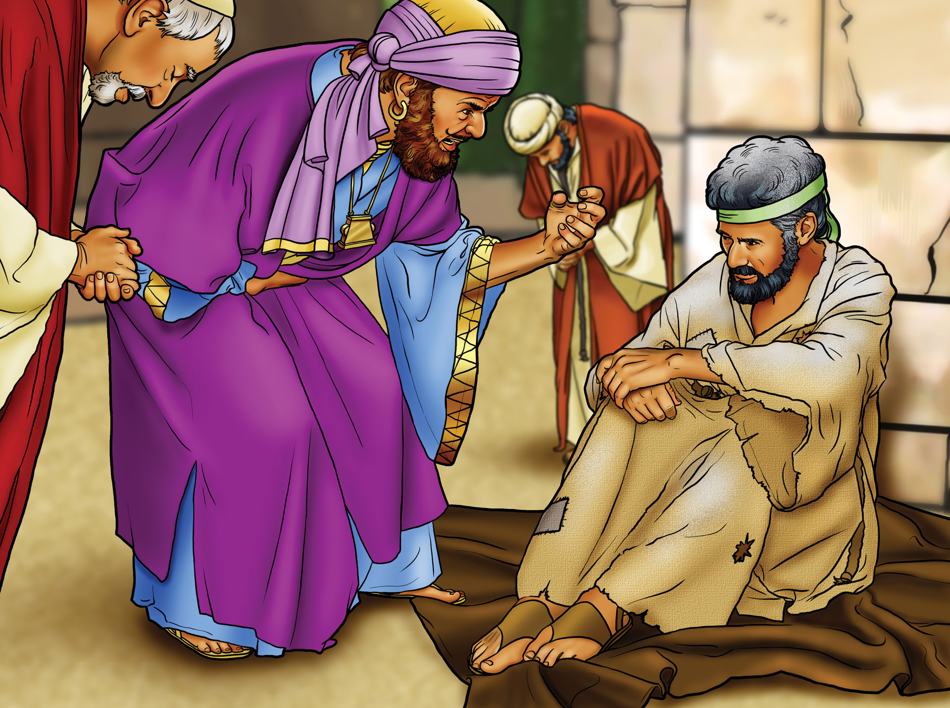
4-3
© 2024 Child Evangelism Fellowship of Europe. All rights reserved.

Slide 55
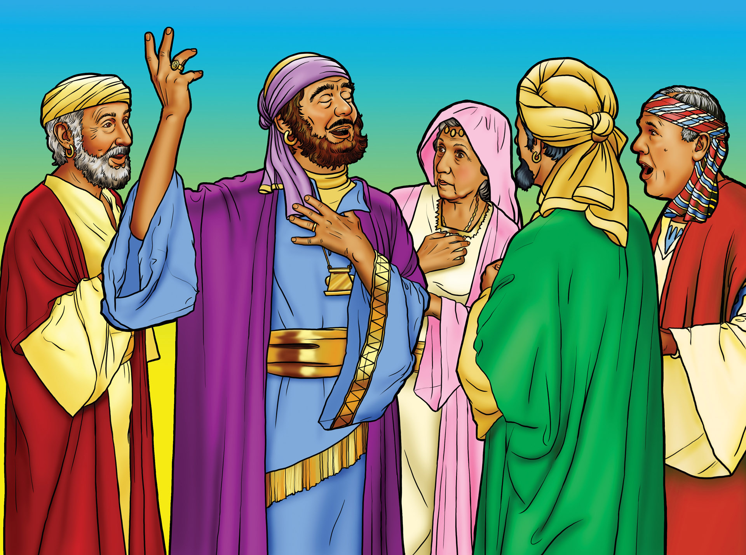
4-4
© 2024 Child Evangelism Fellowship of Europe. All rights reserved.

Slide 56
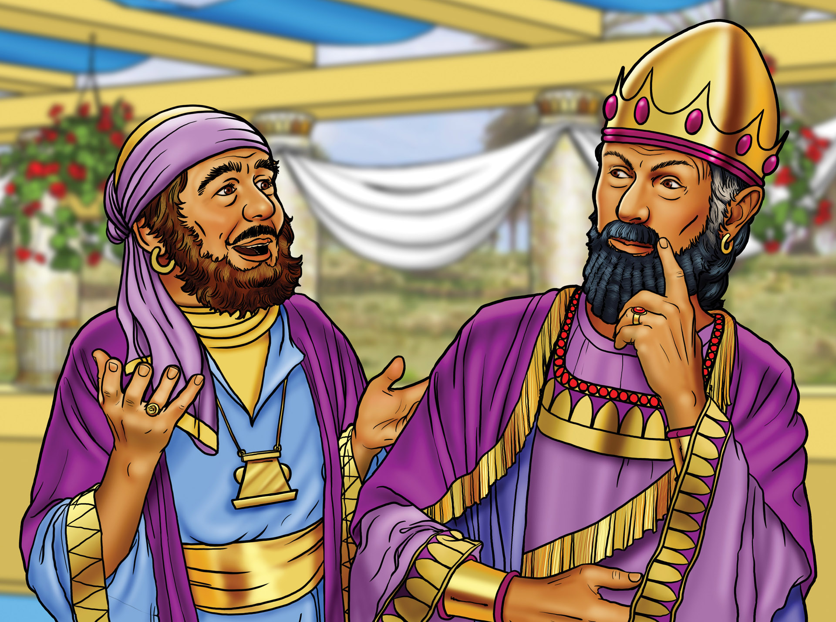
4-5
© 2024 Child Evangelism Fellowship of Europe. All rights reserved.

Slide 57
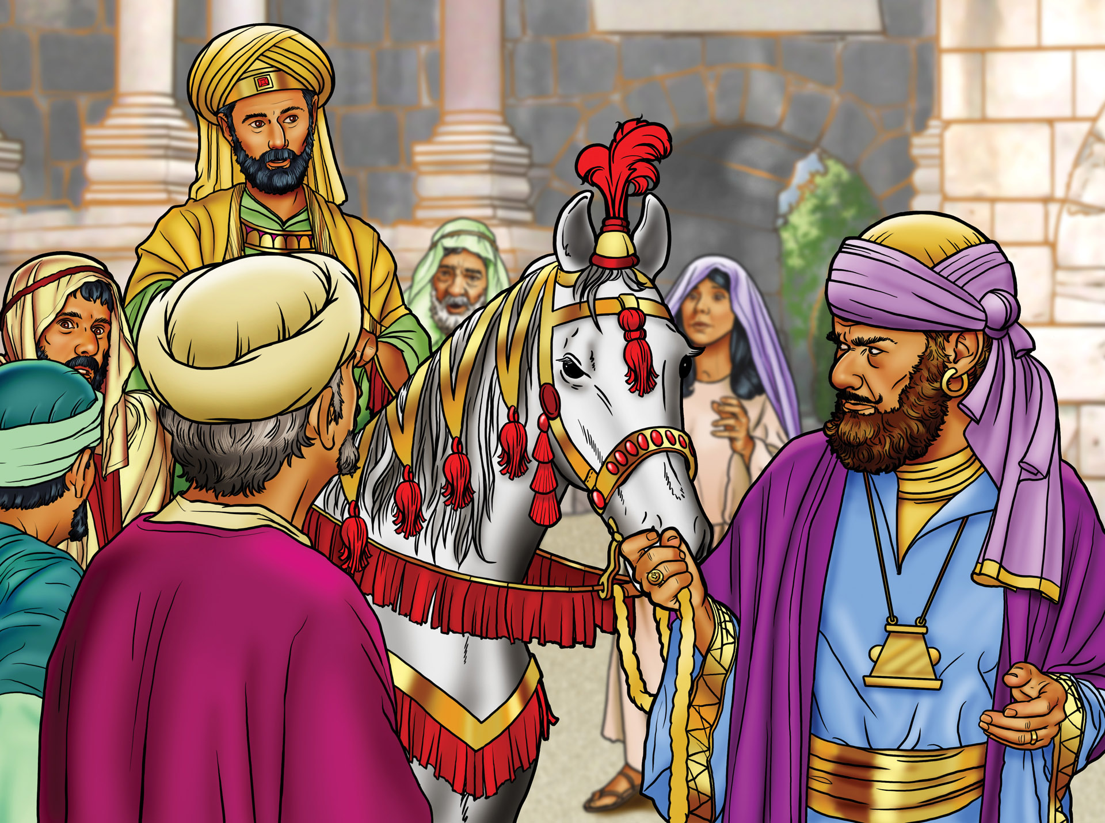
4-6
© 2024 Child Evangelism Fellowship of Europe. All rights reserved.

Slide 58
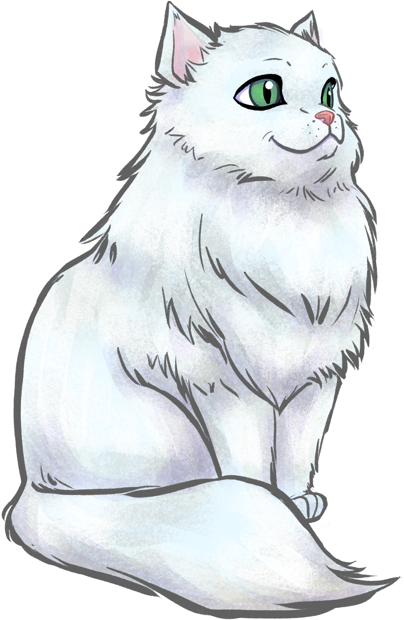
^{„Domnul} ^{să-ți fie desfătarea,} și El îți va da tot ce-ți dorește inima.“
Psalmul 37:4
© 2024 Child Evangelism Fellowship of Europe. All rights reserved.

Slide 59
^{Este} ^{o nebunie} ^{să I te} ^{împotrivești} ^{lui} ^{Dumnezeu}
© 2024 Child Evangelism Fellowship of Europe. All rights reserved.

Slide 60
^{Cântare}
Notes:
Scrie aici cântarea ta. Adaugă numărul de slide-uri de care ai nevoie, pentru strofele cântării.

Slide 61
Punctaj total
2600
2450
2300
2100
Notes:
Pentru o tabără cu patru echipe. Numerele albe de pe fiecare bandă sunt doar căsuțe de text. Pentru a modifica graficul, fă click dreapta pe el și editează-l în Excel. Apoi poți să muți căsuța de text cu numerele albe în sus sau în jos, pentru a se potrivi cu înălțimea fiecărei benzi din grafic.

Slide 62
Punctaj total
2600
2600
2450
2450
2300
2300
2100
2100
Notes:
Pentru o tabără cu opt echipe. Numerele albe de pe fiecare bandă sunt doar căsuțe de text. Pentru a modifica graficul, fă click dreapta pe el și editează-l în Excel. Apoi poți să muți căsuța de text cu numerele albe în sus sau în jos, pentru a se potrivi cu înălțimea fiecărei benzi din grafic.

Slide 63
Întrebarea zilei
Este o nebunie să te împotrivești lui Dumnezeu, așa cum a făcut Haman. Care este starea ta înaintea lui Dumnezeu? Ai crezut în El sau încă I te împotrivești? Descrie unde te afli în relație cu El.
© 2024 Child Evangelism Fellowship of Europe. All rights reserved.

Slide 64
© 2024 Child Evangelism Fellowship of Europe. All rights reserved.

Slide 65
Sceneta zilei
cu
&
AMIR
YASMINA
© 2024 Child Evangelism Fellowship of Europe. All rights reserved.

Slide 66
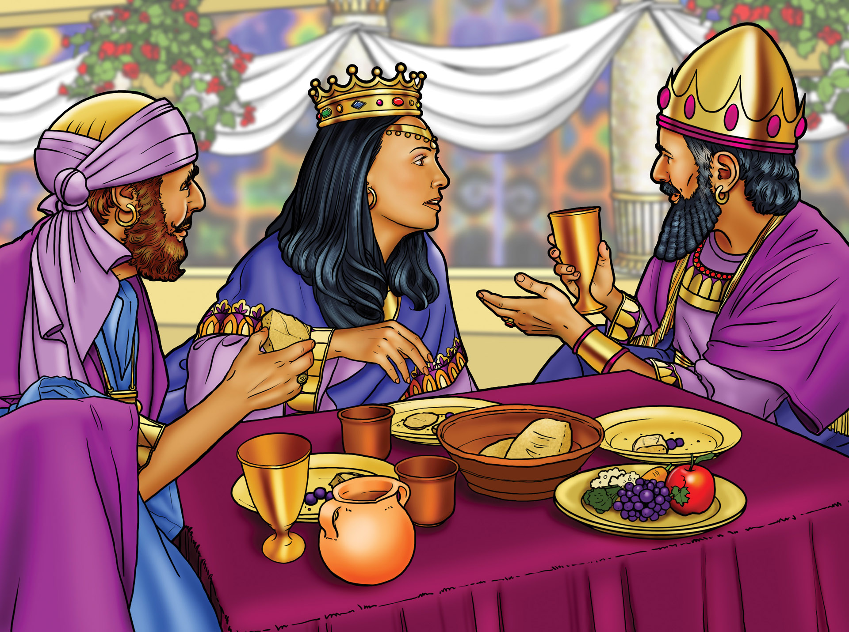
5-1
© 2024 Child Evangelism Fellowship of Europe. All rights reserved.

Slide 67
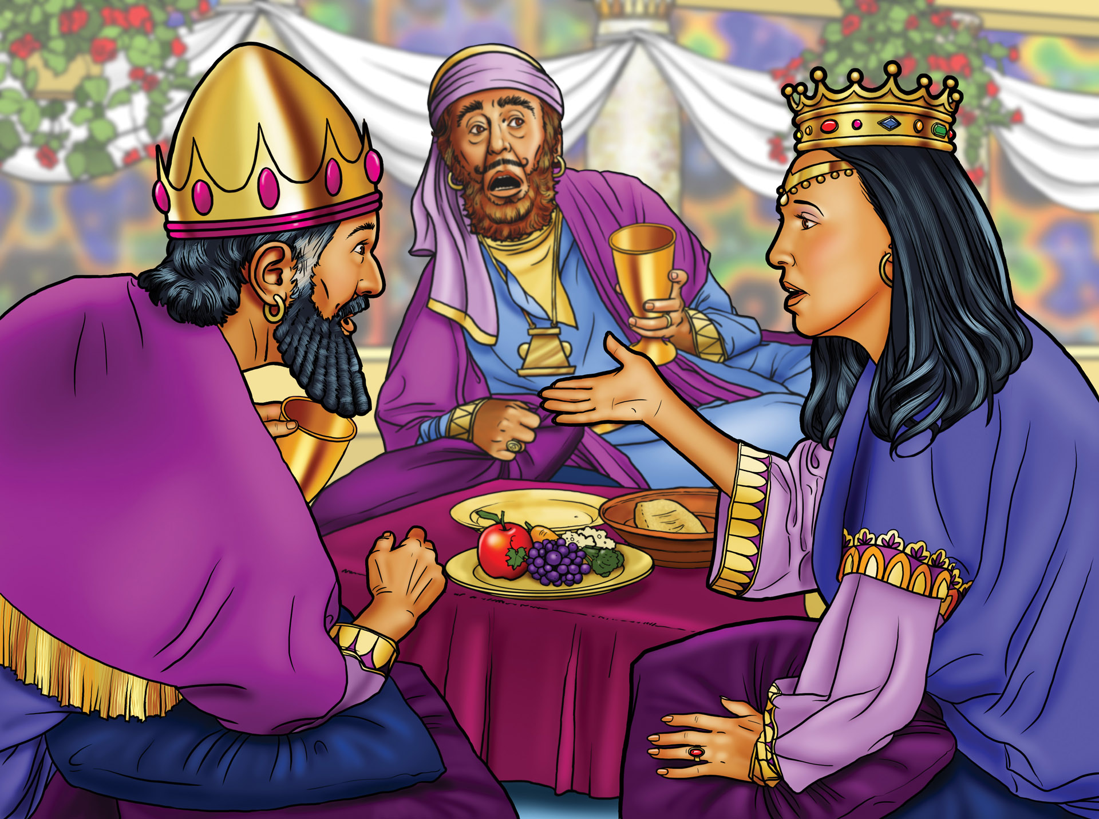
5-2
© 2024 Child Evangelism Fellowship of Europe. All rights reserved.

Slide 68
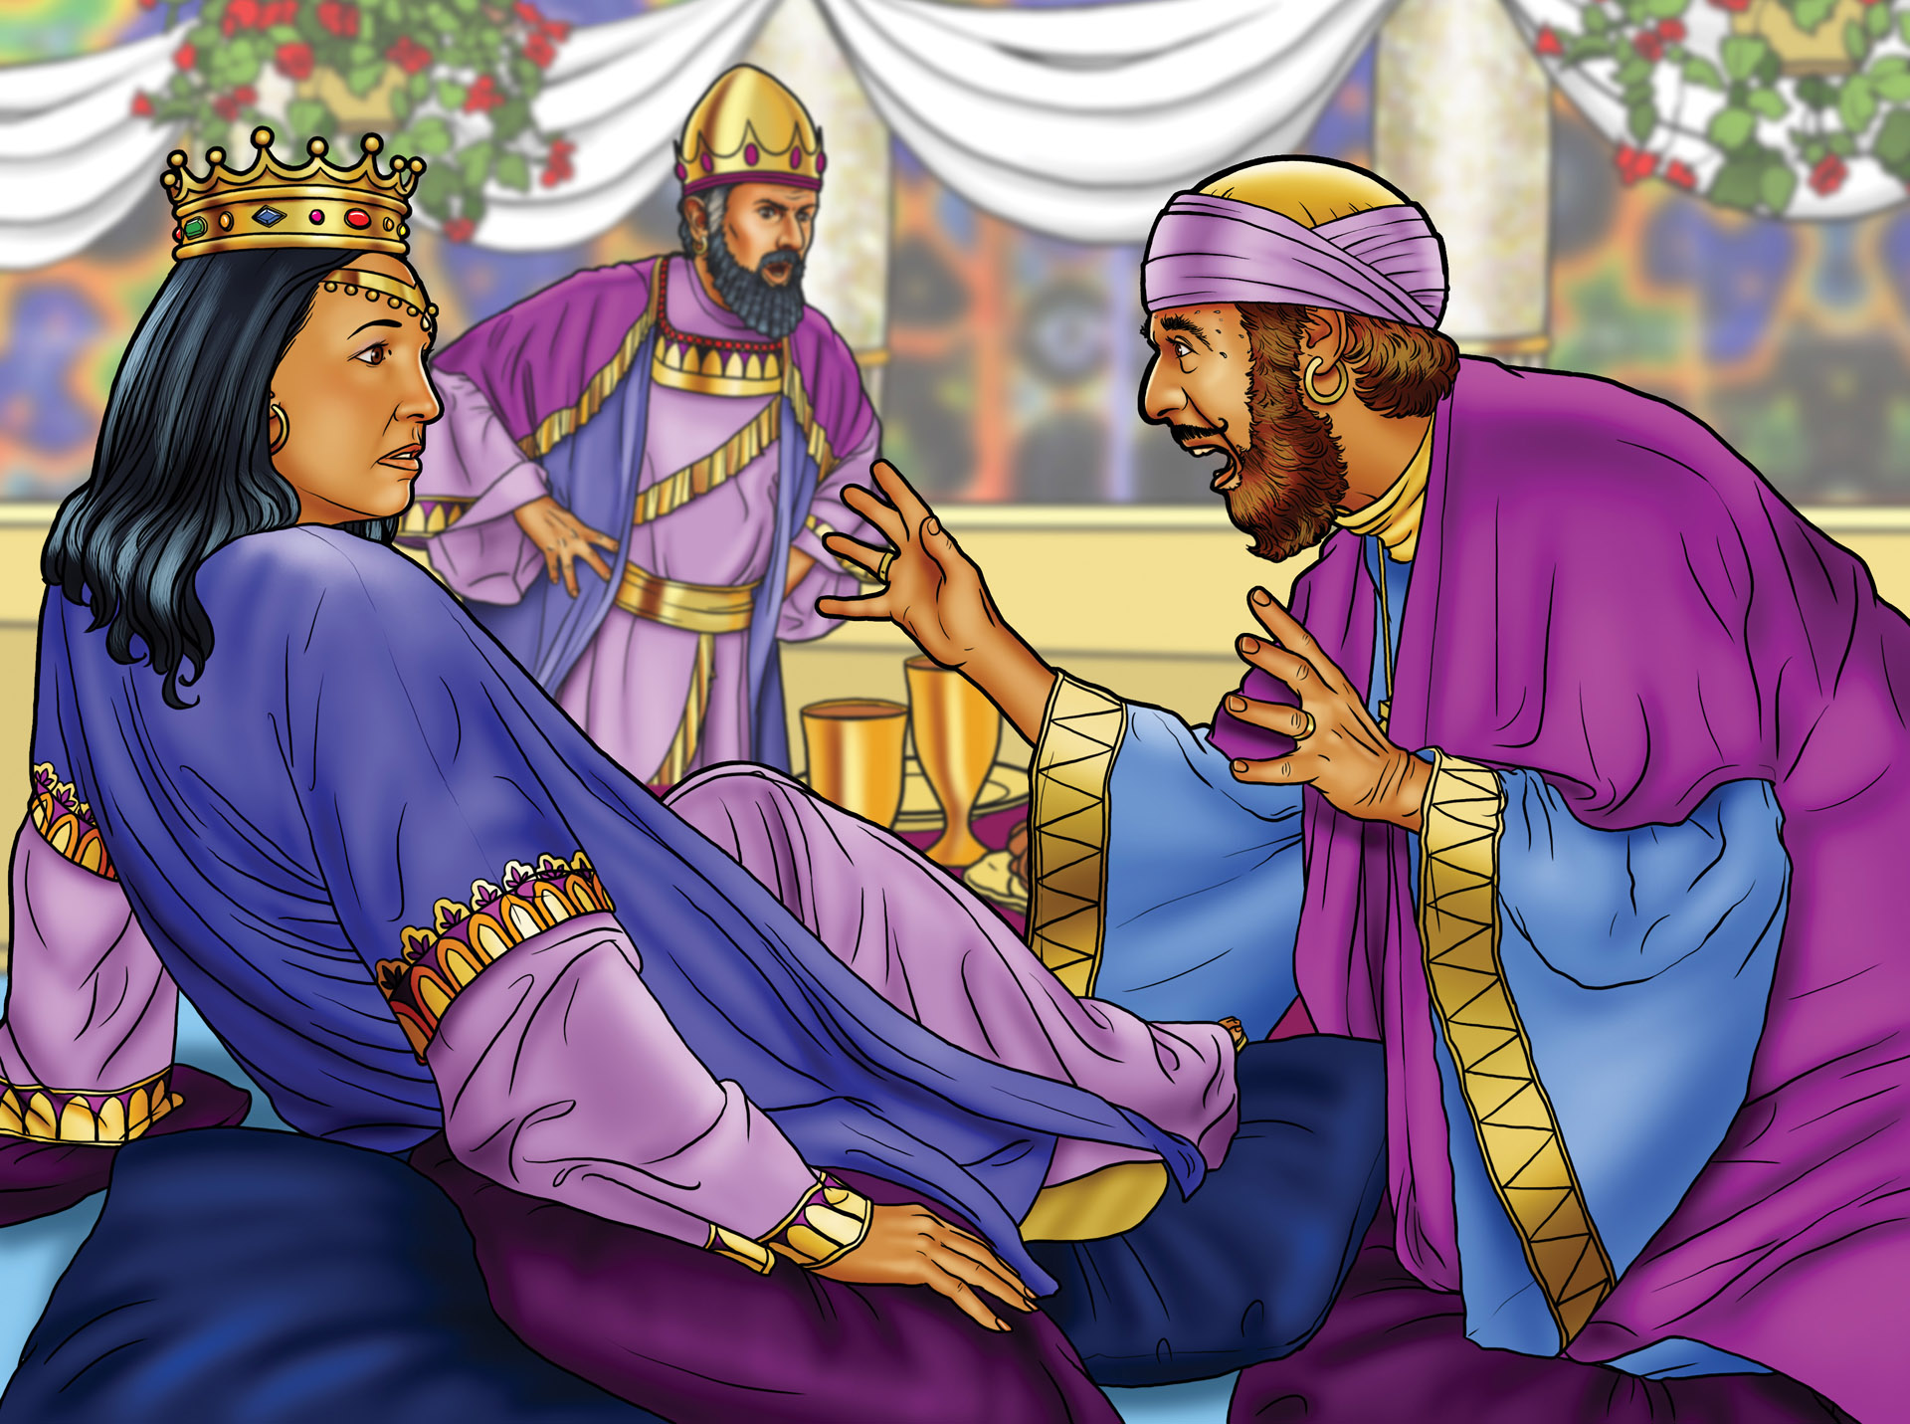
5-3
© 2024 Child Evangelism Fellowship of Europe. All rights reserved.

Slide 69
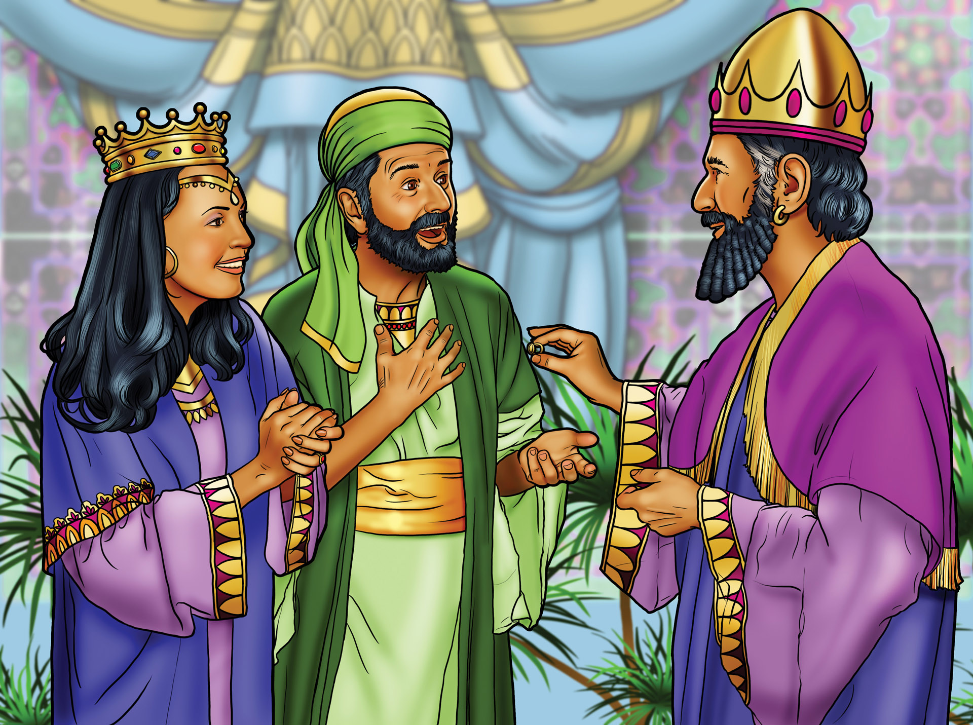
5-4
© 2024 Child Evangelism Fellowship of Europe. All rights reserved.

Slide 70
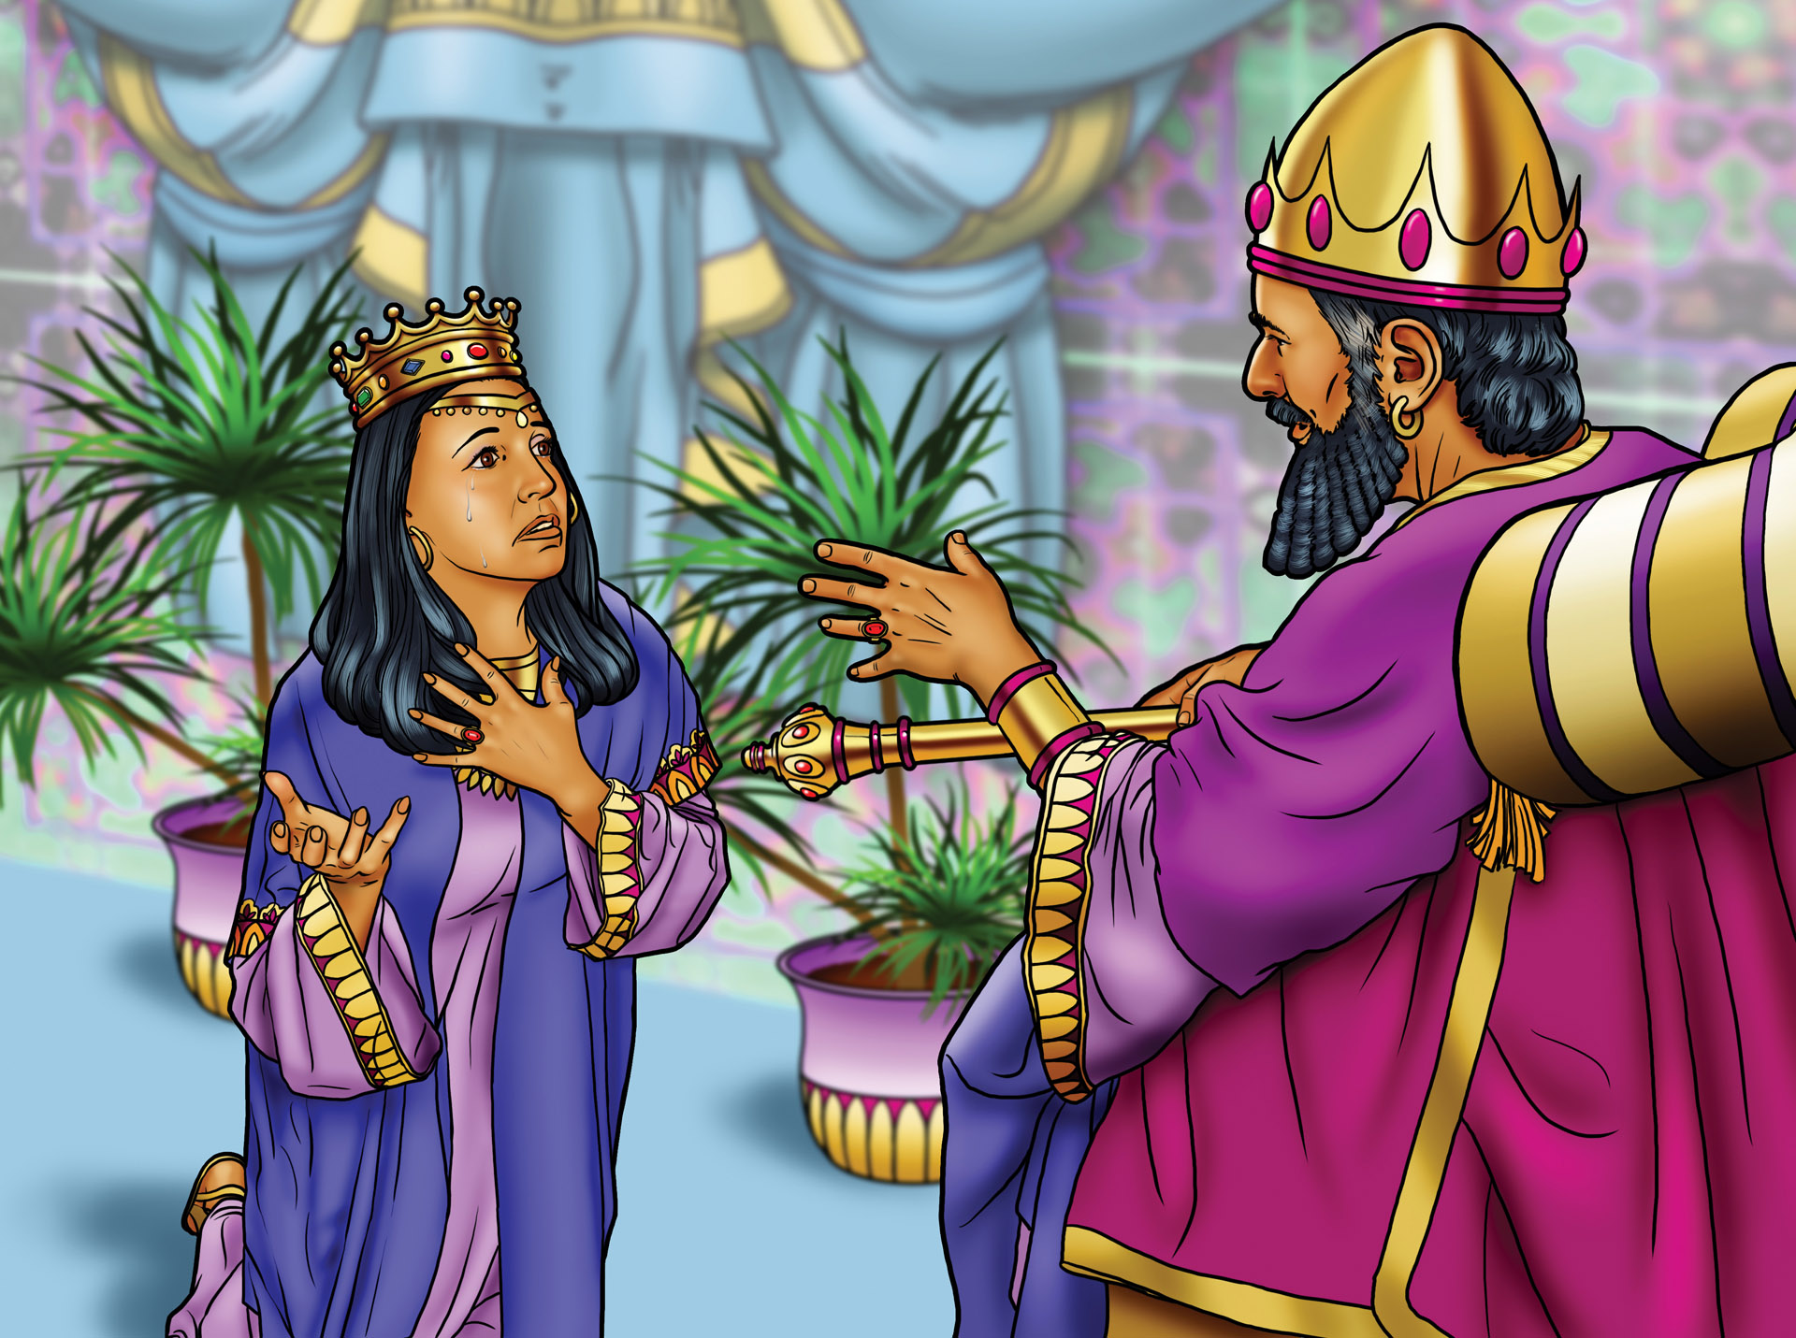
5-5
© 2024 Child Evangelism Fellowship of Europe. All rights reserved.

Slide 71
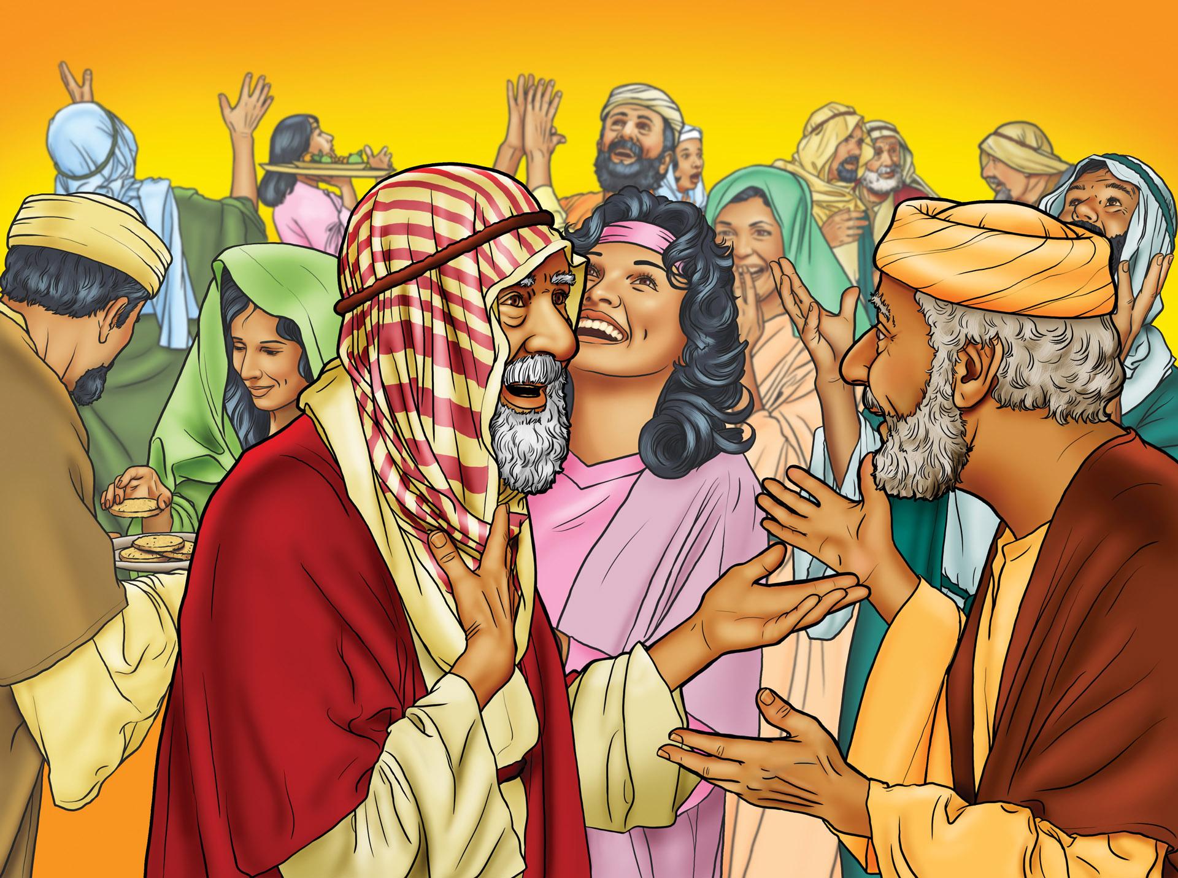
5-6
© 2024 Child Evangelism Fellowship of Europe. All rights reserved.

Slide 72
^{„Nu te mânia pe cei răi} ^{și nu te uita cu jind} ^{la cei ce fac răul.}
… căci sunt cosiți iute, ca iarba, și se vestejesc ca verdeața. Încrede-te în Domnul și fă binele; locuiește în țară ^{și umblă în credincioșie.}
^{Domnul să-ți fie desfătarea,} ^{și El îți va da} ^{tot ce-ți dorește inima.“}
Psalmul 37:1-4
© 2024 Child Evangelism Fellowship of Europe. All rights reserved.

Slide 73
^{Dumnezeu} Își împlinește întotdeauna planurile
© 2024 Child Evangelism Fellowship of Europe. All rights reserved.

Slide 74
^{Cântare}
Notes:
Adaugă cântarea ta aici. Pune numărul de slide-uri necesar strofelor cântării tale.

Slide 75
Punctaj total
2600
2450
2300
2100
Notes:
Pentru o tabără cu patru echipe. Numerele albe de pe fiecare bandă sunt doar căsuțe de text. Pentru a modifica graficul, fă click dreapta pe el și editează-l în Excel. Apoi poți să muți căsuța de text cu numerele albe în sus sau în jos, pentru a se potrivi cu înălțimea fiecărei benzi din grafic.

Slide 76
Punctaj total
2600
2600
2450
2450
2300
2300
2100
2100
Notes:
Pentru o tabără cu opt echipe. Numerele albe de pe fiecare bandă sunt doar căsuțe de text. Pentru a modifica graficul, fă click dreapta pe el și editează-l în Excel. Apoi poți să muți căsuța de text cu numerele albe în sus sau în jos, pentru a se potrivi cu înălțimea fiecărei benzi din grafic.

Slide 77
Întrebarea zilei
Care este cel mai măreț plan al lui Dumnezeu? Cum lucrează El la împlinirea planurilor Lui, conform Romani 8:28?
© 2024 Child Evangelism Fellowship of Europe. All rights reserved.

